Slide 1
Unidad 1
Introducción a la electricidad del automóvil
Electricidad Automotriz (MA.03.02)
Tecnología Superior en Mecánica Automotriz · Tercer período
PAO Octubre 2026 – Febrero 2027 · Diurno A / Nocturno B
Ing. Miguel Angel Minga González
Notes:
Portada de la Unidad 1 según el Programa de Estudio de la Asignatura (PEA). Tiempo previsto: octubre de 2026.

Slide 2
Contenidos de la unidad según el PEA
1.1
Introducción
1.6
Tipos de conectores eléctricos según normas DIN
1.2
Principios básicos eléctricos
1.7
Circuitos eléctricos del automóvil
1.3
Nomenclatura eléctrica de fabricantes
1.8
Componentes: cables, aislantes, conexiones, interruptores, fusibles y relés
1.4
Normas técnicas: INEN 1155, DIN 40700-40719, Reglamento Europeo
1.9
La batería
1.5
Interpretación de esquemas eléctricos
Notes:
Estos son los nueve temas del bloque de contenidos de la Unidad 1 del PEA. El mazo sigue exactamente ese orden; cada tema abre con una diapositiva divisoria.

Slide 3
¿Qué lograrás en esta unidad?
Saber
Saber hacer
Ser
Define la relación tensión–corriente de la batería de CC del automóvil.
Conoce las normas que regulan la nomenclatura de los componentes eléctricos.
Interpreta la simbología de los esquemas.
Resuelve circuitos aplicando las leyes de Ohm y Kirchhoff.
Mide tensión, corriente, resistencia y continuidad con el multímetro.
Diagnostica la batería: constitución, mantenimiento y fallas comunes.
Trabaja con seguridad frente al ácido, los gases y los cortocircuitos.
Aplica un método ordenado de diagnóstico en lugar de cambiar piezas al azar.
Valora la norma técnica como lenguaje común del taller.
Notes:
Resultados de aprendizaje tomados del PEA. Se cierran con la autoevaluación final y con las prácticas 1 a 7 y 4P1 a 4P5 de la guía de prácticas.

Slide 4
Introducción
1.1
El sistema eléctrico del automóvil: funciones, subsistemas y tensiones de trabajo

Slide 5
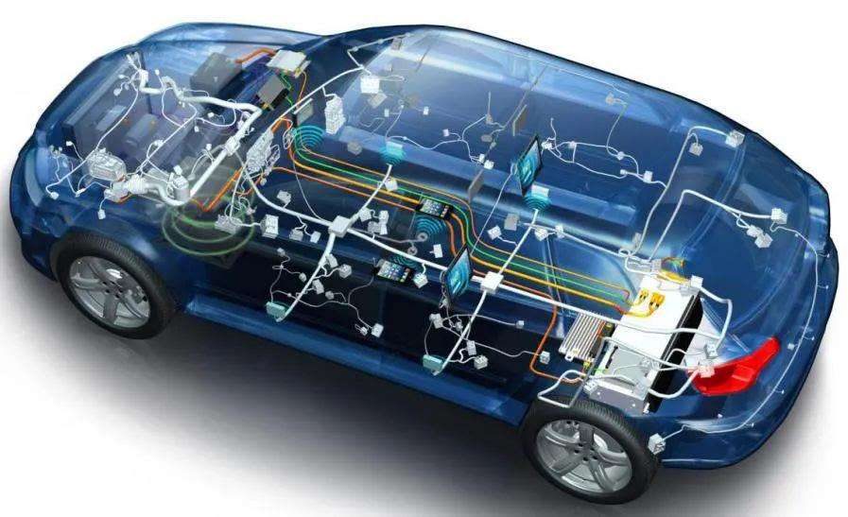
El sistema eléctrico del automóvil
El vehículo actual depende de la electricidad para arrancar, mantener el motor en marcha y alimentar a decenas de consumidores.
Tres funciones principales
Arrancar: la batería entrega cientos de amperios al motor de arranque.
Encender y gestionar el motor: encendido, inyección, sensores y unidades de control.
Alimentar consumidores: alumbrado, señalización, confort, audio y seguridad.
El alternador repone la energía y alimenta la red de a bordo con el motor en marcha.
Nota. Tomado de López Alberca (2024), diapositivas de clase ISTS.
Notes:
Idea fuerza: sin la batería no hay arranque y sin el alternador la batería se agota. Pregunta detonante: ¿qué consumidores siguen funcionando con el motor apagado?

Slide 6
Subsistemas eléctricos del vehículo
Generación y almacenamiento
Arranque
Encendido
Batería y alternador (U1 y U2)
Motor de arranque, relé y cableado de potencia (U2)
Bobinas, bujías y módulos de encendido (U3)
Alumbrado y señalización
Circuitos auxiliares
Electrónica y redes
Faros, pilotos, intermitencia, freno (U4)
Limpiaparabrisas, elevalunas, cierre, cuadro (U4)
Unidades de control, sensores, actuadores, CAN
Notes:
Mapa de la asignatura: la U1 trata la base (principios, normas, componentes y batería); la U2 el arranque y la carga; la U3 el encendido; la U4 los circuitos auxiliares.

Slide 7
Tensiones de trabajo de la red de a bordo
12 V
24 V
48 V
> 60 V CC
Turismos y livianos.
6 celdas de 2,1 V ≈ 12,6 V en reposo; 13,8–14,7 V con el alternador cargando.
Camiones y buses.
Dos baterías de 12 V en serie.
Sistemas microhíbridos (MHEV) con alternador-arrancador; conviven con la red de 12 V.
Alta tensión de híbridos y eléctricos (200–800 V). Solo personal capacitado y con EPP dieléctrico.
Tensión con motor en marcha (regulada) ≈ 13,8 – 14,7 V | Batería en reposo cargada ≈ 12,6 – 12,7 V
Notes:
Corrección respecto al material anterior: además de 12 V conviene presentar 24 V (pesados) y 48 V (microhíbridos). La alta tensión de híbridos y eléctricos se menciona solo como referencia de seguridad.

Slide 8
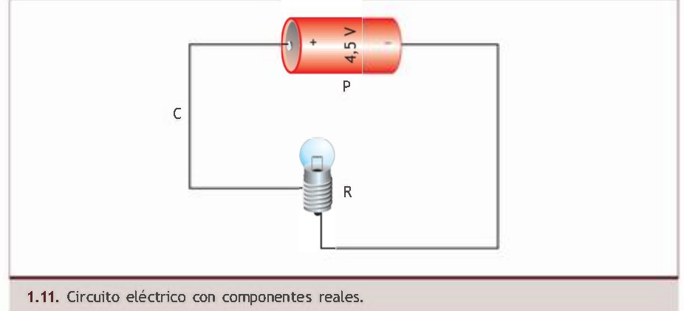
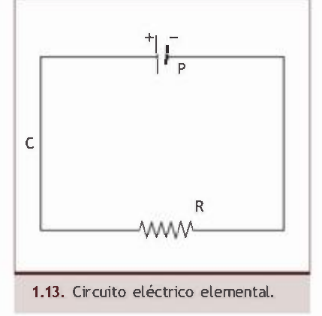
El circuito eléctrico elemental
Un circuito es un camino cerrado por el que circulan los electrones desde la fuente, a través del consumidor, de vuelta a la fuente.
Fuente: batería o alternador (crea la diferencia de potencial).
Conductores: cables de cobre y la masa del vehículo.
Protección: fusible o disyuntor en serie con el circuito.
Mando: interruptor o relé que abre y cierra el paso.
Consumidor: transforma la energía (lámpara, motor, resistencia).
Nota. Tomado de Calsina Fleta (2011).
Notes:
Un circuito necesita: fuente, conductor de ida, consumidor y retorno. En el automóvil se añaden siempre un elemento de protección (fusible) y uno de mando (interruptor o relé).

Slide 9
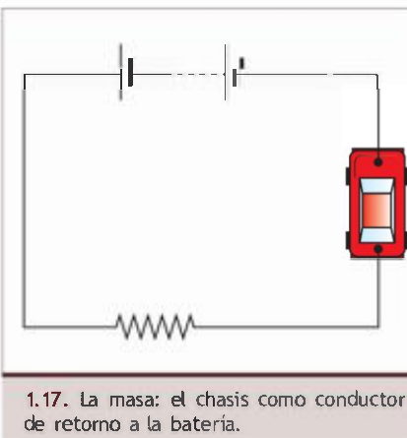
La masa: retorno por la carrocería
En el automóvil el negativo de la batería se une al chasis y al bloque motor: la estructura metálica sirve de conductor de retorno.
Así cada consumidor necesita un solo cable de alimentación (instalación unipolar), con ahorro de peso y cobre.
Puntos de masa: terminales atornillados a la carrocería; deben estar limpios y apretados.
Avería típica: una masa oxidada provoca luces débiles, testigos que se encienden solos o fallos intermitentes.
Componentes electrónicos sensibles usan masa propia por cable (instalación bipolar).
Nota. Tomado de Calsina Fleta (2011).
Notes:
Mostrar en el vehículo del taller dónde están las masas principales: batería-carrocería, motor-carrocería y masas de faros.

Slide 10
Principios básicos eléctricos
1.2
Magnitudes, ley de Ohm, potencia, resistencia de conductores, circuitos serie, paralelo y mixto, leyes de Kirchhoff y medición

Slide 11
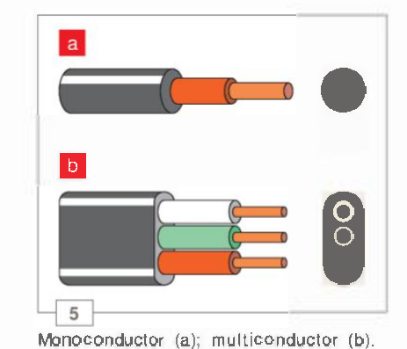
Constitución de la materia y conductividad
El átomo tiene un núcleo (protones y neutrones) y electrones en órbitas; los electrones de la última capa pueden quedar libres.
Conductores: muchos electrones libres (cobre, aluminio, latón). El cobre se usa en el cableado por su baja resistividad.
Aislantes: casi sin electrones libres (PVC, caucho, cerámica, aire).
Semiconductores: conductividad intermedia y controlable (silicio): diodos, transistores, sensores.
La corriente eléctrica es el movimiento ordenado de electrones libres impulsado por una diferencia de potencial.
Nota. Tomado de Sánchez Fernández (2024).

Slide 12
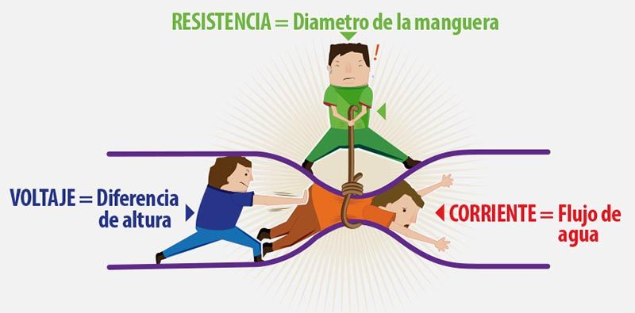
Las tres magnitudes fundamentales
Magnitud | Símbolo | Unidad | Qué representa | Instrumento y conexión
Tensión (diferencia de potencial) | V (o U) | voltio (V) | La «presión» que impulsa a los electrones | Voltímetro, en PARALELO con el elemento
Intensidad de corriente | I | amperio (A) | Cantidad de carga que pasa por segundo | Amperímetro, en SERIE (o pinza amperimétrica)
Resistencia | R | ohmio (Ω) | Oposición al paso de la corriente | Óhmetro, SIN TENSIÓN y con el elemento aislado
Nota. Tomado de López Alberca (2024), diapositivas de clase ISTS.
Notes:
Corrección: el material anterior repetía tres veces estos conceptos en diapositivas separadas. Aquí se resumen en una tabla con unidad, instrumento y forma de conexión, que es lo que el estudiante usa en el taller.

Slide 13
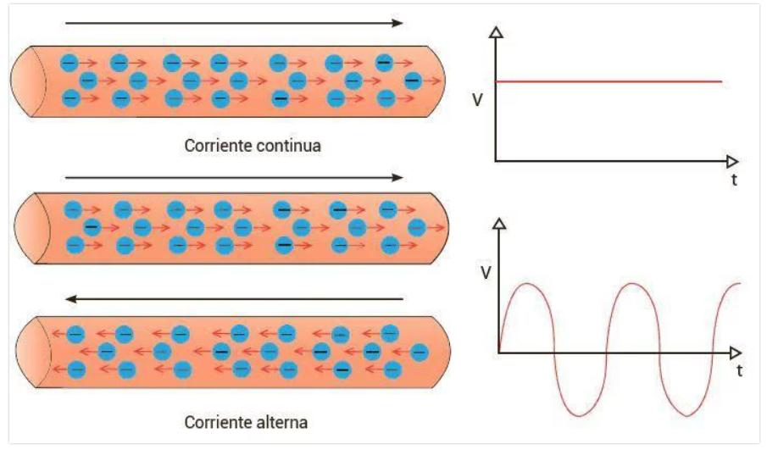
Corriente continua y corriente alterna
Corriente continua (CC): circula siempre en el mismo sentido y con polaridad fija. Es la de la batería y la red de a bordo.
Corriente alterna (CA): cambia periódicamente de sentido. La genera el alternador en su estator y se rectifica a CC con el puente de diodos.
En español se abrevia CC y CA (en inglés, DC y AC). El material anterior usaba «CD», que no es la forma normalizada.
Ojo al medir: seleccione V⎓ (CC) en el multímetro para la red de a bordo; en V~ la lectura es errónea.
Nota. Tomado de López Alberca (2024), diapositivas de clase ISTS.

Slide 14
Ley de Ohm
La intensidad que circula por un circuito es directamente proporcional a la tensión aplicada e inversamente proporcional a la resistencia.
Regla del triángulo: tape la magnitud buscada; las otras dos quedan multiplicando (V = R·I) o dividiendo (I = V/R; R = V/I).
Una resistencia que aumenta (conexión oxidada, cable dañado) reduce la corriente y el consumidor trabaja mal.
Ejemplo resuelto
Datos: lámpara de cruce H7, 12 V / 55 W.
1. Corriente: I = P / V = 55 / 12 = 4,58 A
2. Resistencia en caliente: R = V / I = 12 / 4,58 = 2,62 Ω
3. En frío el filamento mide unas 10 veces menos (≈ 0,3 Ω): al encender, el pico de corriente es muy superior a 4,58 A.
Conclusión: por eso el fusible se elige con margen sobre la corriente nominal.
V = R · I I = V / R R = V / I
Notes:
Ejercicio de cálculo mental en clase: una lámpara de 21 W a 12 V; ¿qué corriente consume? (1,75 A). ¿Y su resistencia en caliente? (6,9 Ω).

Slide 15
Potencia eléctrica y efecto Joule
Potencia (P): trabajo realizado por unidad de tiempo; se mide en vatios (W).
Energía (E): potencia por tiempo; en W·h o en julios (1 W·h = 3600 J).
Efecto Joule: toda corriente que atraviesa una resistencia produce calor. Útil en la luneta térmica y el fusible; perjudicial en cables y conexiones.
Rendimiento (η): relación entre potencia útil y potencia absorbida (η = Pútil / Pabs · 100 %).
Ejemplo resuelto
Datos: luneta térmica de 120 W a 12 V funcionando 15 min.
1. I = P / V = 120 / 12 = 10 A
2. R = V / I = 12 / 10 = 1,2 Ω
3. E = P · t = 120 W · 0,25 h = 30 W·h = 108 000 J
4. Energía tomada de la batería (12 V): Q = I · t = 10 A · 0,25 h = 2,5 A·h
P = V · I = I² · R = V² / R
E = P · t Q(calor) = I² · R · t
Notes:
Relacionar con la práctica: un fusible se funde por efecto Joule; un cable subdimensionado se calienta por la misma razón.

Slide 16
Resistencia de un conductor
La resistencia de un hilo depende del material (ρ), de su longitud (L) y de su sección (S).
Más longitud → más resistencia. Más sección → menos resistencia.
La resistencia del cobre aumenta con la temperatura (α ≈ 0,0039 /°C).
Cobre: ρ = 0,0172 Ω·mm²/m (UNE 26115: ≤ 0,018 a 20 °C).
Ejemplo resuelto
Datos: cable de 1,5 mm² y 4 m de longitud que alimenta un faro de 55 W.
1. R = 0,0172 · 4 / 1,5 = 0,046 Ω
2. I = 55 / 12 = 4,58 A
3. Caída de tensión: ΔV = R · I = 0,046 · 4,58 = 0,21 V
4. A 80 °C: R = 0,046 · [1 + 0,0039 · 60] = 0,057 Ω
Conclusión: 0,21 V es admisible en alumbrado (límite orientativo 0,3 V).
R = ρ · L / S
Rθ = R₂₀ · [1 + α · (θ − 20)]
Notes:
Resistividad del cobre: 0,0172 Ω·mm²/m (Calsina Fleta, 2011). La norma UNE 26115 exige como máximo 0,018 Ω·mm²/m a 20 °C (Sánchez Fernández, 2024).

Slide 17
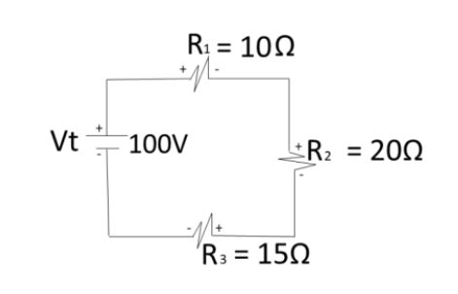
Circuito en serie
Los elementos están uno a continuación de otro: hay un único camino para la corriente.
Corriente: es la misma en todos los elementos.
Tensión: se reparte; la suma de caídas es igual a la tensión de la fuente.
Resistencia total: suma de todas las resistencias.
Si un elemento se abre, se interrumpe todo el circuito.
En el automóvil: fusible + interruptor + consumidor; resistencias de ventilador del habitáculo.
Nota. Tomado de López Alberca (2024), diapositivas de clase ISTS.
Rₜ = R₁ + R₂ + R₃
Iₜ = I₁ = I₂ = I₃
Vₜ = V₁ + V₂ + V₃
Notes:
Corrección: en el material anterior el título decía «Ohmio y Kirchhoff establecieron…»; el autor de la ley es Georg Simon Ohm y la nota correcta es que en serie se reparten las tensiones y en paralelo las corrientes.

Slide 18
Ejemplo resuelto: circuito en serie
Ejemplo resuelto
Paso | Cálculo | Resultado
1. Resistencia total | Rₜ = 10 + 20 + 15 | 45 Ω
2. Corriente | I = Vₜ / Rₜ = 100 / 45 | 2,222 A
3. Caída en R₁ | V₁ = 2,222 · 10 | 22,22 V
4. Caída en R₂ | V₂ = 2,222 · 20 | 44,44 V
5. Caída en R₃ | V₃ = 2,222 · 15 | 33,33 V
6. Comprobación | V₁ + V₂ + V₃ = 22,22 + 44,44 + 33,33 | ≈ 100 V ✓
7. Potencia total | P = Vₜ · I = 100 · 2,222 | 222,2 W
Datos: Vₜ = 100 V; R₁ = 10 Ω; R₂ = 20 Ω; R₃ = 15 Ω
Notes:
Verificado: los valores del ejercicio original son correctos; se corrige la presentación (tres decimales y comprobación con la segunda ley de Kirchhoff).

Slide 19
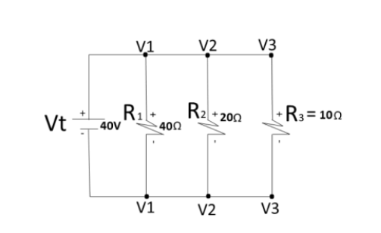
Circuito en paralelo
Todos los elementos están conectados entre los mismos dos puntos: hay varios caminos para la corriente.
Tensión: es la misma en todas las ramas.
Corriente: se reparte; la total es la suma de las corrientes de rama.
Resistencia total: siempre menor que la menor de las resistencias.
Si una rama se abre, las demás siguen funcionando.
En el automóvil: faros, pilotos y prácticamente todos los consumidores.
Nota. Tomado de López Alberca (2024), diapositivas de clase ISTS.
1/Rₜ = 1/R₁ + 1/R₂ + 1/R₃
Vₜ = V₁ = V₂ = V₃
Iₜ = I₁ + I₂ + I₃
Notes:
En el automóvil casi todos los consumidores están en paralelo respecto a la batería: cada uno recibe la tensión completa y funciona de forma independiente.

Slide 20
Ejemplo resuelto: circuito en paralelo
Ejemplo resuelto
Paso | Cálculo | Resultado
1. Corriente en R₁ | I₁ = 40 / 40 | 1 A
2. Corriente en R₂ | I₂ = 40 / 20 | 2 A
3. Corriente en R₃ | I₃ = 40 / 10 | 4 A
4. Corriente total | Iₜ = 1 + 2 + 4 | 7 A
5. Resistencia total | 1/Rₜ = 1/40 + 1/20 + 1/10 = 0,175 | 5,71 Ω
6. Comprobación | Rₜ = Vₜ / Iₜ = 40 / 7 | 5,71 Ω ✓
Datos: Vₜ = 40 V; R₁ = 40 Ω; R₂ = 20 Ω; R₃ = 10 Ω
Notes:
Valores del ejercicio original verificados (Rₜ = 5,71 Ω; Iₜ = 7 A).

Slide 21
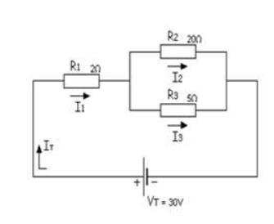
Circuito mixto: ejemplo resuelto
Ejemplo resuelto
Paso | Cálculo | Resultado
1. Paralelo R₂ ∥ R₃ | R₂₃ = (20 · 5) / (20 + 5) | 4 Ω
2. Resistencia total | Rₜ = R₁ + R₂₃ = 2 + 4 | 6 Ω
3. Corriente total | Iₜ = 30 / 6 | 5 A
4. Caída en R₁ | V₁ = 5 · 2 | 10 V
5. Tensión del paralelo | V₂₃ = 5 · 4 (o 30 − 10) | 20 V
6. Corrientes de rama | I₂ = 20/20 ; I₃ = 20/5 | 1 A ; 4 A
7. Comprobación | I₂ + I₃ = 1 + 4 = Iₜ | 5 A ✓
Nota. Tomado de López Alberca (2024), diapositivas de clase ISTS.
Datos: Vₜ = 30 V; R₁ = 2 Ω en serie con R₂ = 20 Ω ∥ R₃ = 5 Ω
Notes:
Método: reducir primero las ramas en paralelo, luego sumar en serie, y volver hacia atrás para hallar tensiones y corrientes parciales.

Slide 22
Leyes de Kirchhoff
1.ª ley · Ley de nudos (corrientes)
2.ª ley · Ley de mallas (tensiones)
En un nudo, la suma de corrientes que entran es igual a la suma de las que salen.
Ejemplo: en el nudo del ejemplo mixto entran 5 A y salen 1 A + 4 A.
En una malla cerrada, la suma de las fuerzas electromotrices es igual a la suma de las caídas de tensión.
Ejemplo: 30 V = 10 V (R₁) + 20 V (R₂₃).
Σ I entrantes = Σ I salientes Σ E = Σ (I · R)
Aplicación en el taller: la 2.ª ley explica la prueba de caída de tensión: si un consumidor recibe menos tensión de la esperada, la diferencia se está perdiendo en cables, conexiones o masas.
Notes:
El PEA pide resolver problemas con teoremas y leyes de circuitos; Kirchhoff no aparecía desarrollado en el material anterior.

Slide 23
Caída de tensión: el enemigo silencioso
Toda resistencia en serie con el consumidor «roba» tensión: ΔV = I · R.
En circuitos de gran corriente (arranque) unos pocos miliohmios provocan caídas grandes.
Valores orientativos admisibles: alumbrado ≤ 0,3 V por línea; circuito de arranque ≤ 0,5 V en positivo y ≤ 0,3 V en masa (consultar el manual del fabricante).
Medición: voltímetro en paralelo con el tramo sospechoso y el circuito funcionando.
Ejemplo resuelto
Tramo | Cálculo (I = 150 A) | Caída
Cable 25 mm², 1,2 m | R = 0,0172 · 1,2 / 25 = 0,00083 Ω | 0,12 V
Borne oxidado (5 mΩ) | ΔV = 150 · 0,005 | 0,75 V
Total | 0,12 + 0,75 | 0,87 V
Conclusión: un borne sucio produce seis veces más caída que el propio cable: el motor recibe menos tensión y gira lento.
Notes:
Ejemplo de diagnóstico real: un motor de arranque gira lento con batería en buen estado; la causa suele ser una conexión con alta resistencia.

Slide 24
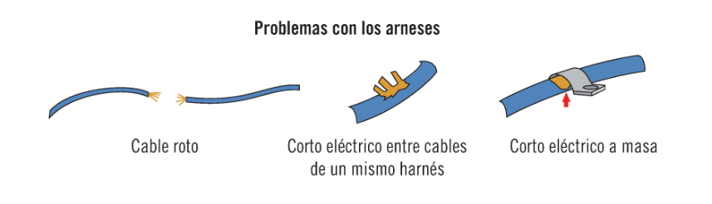
Averías básicas de un circuito
Circuito abierto: interrupción del camino (cable cortado, fusible fundido, conector suelto). No hay corriente; el consumidor no funciona.
Cortocircuito a masa: el positivo toca la carrocería antes del consumidor. Corriente muy alta; se funde el fusible.
Cortocircuito entre cables: dos circuitos se unen; funcionan consumidores que no deberían.
Alta resistencia: conexión oxidada o floja; el consumidor funciona débil o de forma intermitente.
La práctica 3 (método V4) aplica estas ideas paso a paso.
Nota. Tomado de López Alberca (2024), diapositivas de clase ISTS.

Slide 25
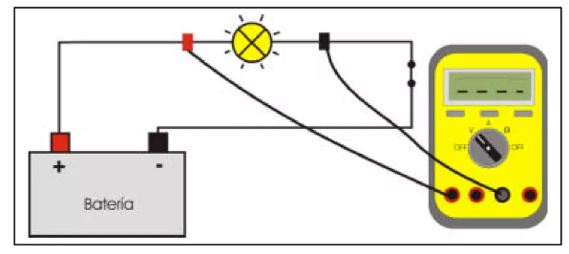
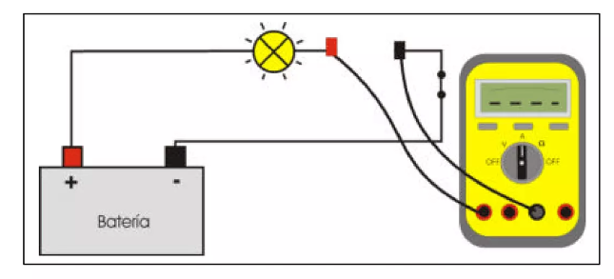
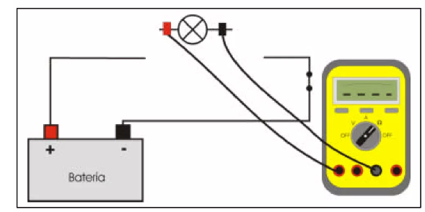
Medición con el multímetro
Voltímetro (V⎓)
Amperímetro (A)
Óhmetro / continuidad (Ω)
En paralelo con el elemento, circuito alimentado.
En serie: abrir el circuito e intercalar el instrumento. Para corrientes altas, pinza amperimétrica.
Sin tensión y con el elemento desconectado. Continuidad: pitido ≈ 0 Ω; abierto: «OL».
Nota. Tomado de López Alberca (2024), diapositivas de clase ISTS.
Notes:
Práctica 2 (instrumentos de medición). Reforzar la seguridad: nunca medir resistencia con el circuito alimentado ni conectar el amperímetro en paralelo.

Slide 26
Repaso rápido 1.2
1. Un piloto de 36 W funciona a 12 V. ¿Qué corriente consume?
2. Dos lámparas de 8 Ω en paralelo: ¿cuál es la resistencia equivalente?
3. Para medir resistencia el circuito debe estar: a) alimentado; b) sin tensión y aislado; c) con el motor en marcha.
4. ¿Cómo se conecta el amperímetro respecto al consumidor?
5. La batería marca 12,6 V y en el faro encendido se miden 12,1 V. ¿Qué indica la diferencia?
Notes:
Respuestas: 1) 3 A; 2) 4 Ω; 3) b; 4) en serie; 5) 0,5 V se pierden en el cable o las conexiones.

Slide 27
Nomenclatura eléctrica de fabricantes
1.3
Símbolos, código de colores, identificación de cables y forma de representar los componentes según cada marca

Slide 28
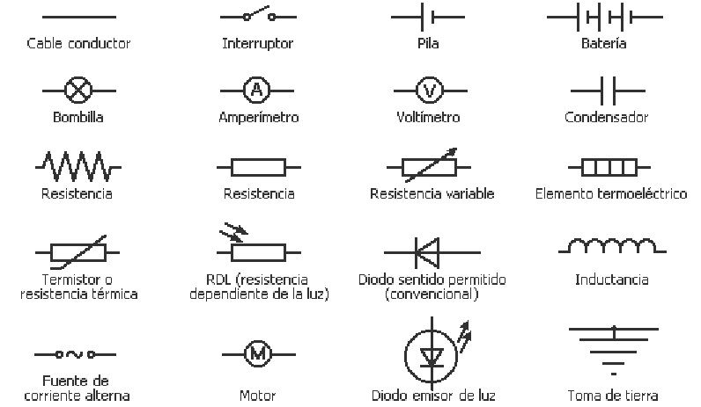
¿Qué es la nomenclatura eléctrica?
Es el lenguaje con el que el fabricante describe la instalación en sus esquemas.
Símbolos: representan cada componente (DIN 40900 / IEC 60617).
Designación de bornes: números normalizados como 30, 15, 31 (DIN 72552).
Letras de identificación: clase del componente (DIN 40719).
Colores y secciones de cable: código propio de cada marca.
Cada marca combina estos elementos a su manera: hay que aprender a leer la leyenda de cada manual.
Nota. Tomado de López Alberca (2024), diapositivas de clase ISTS.

Slide 29
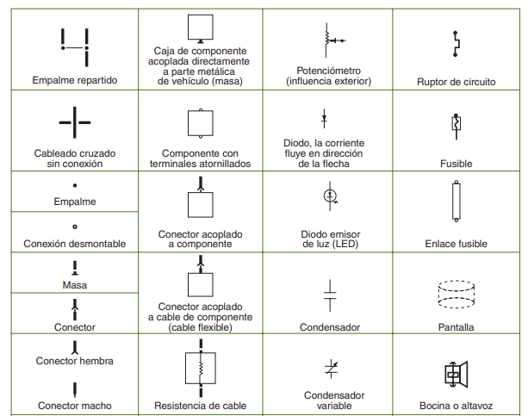
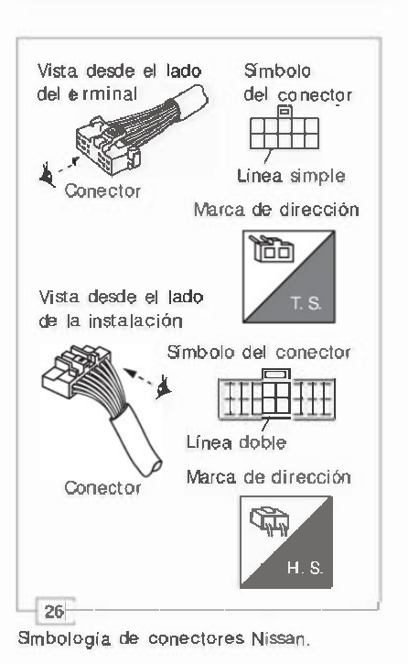
Símbolos de uso frecuente
Los símbolos son muy parecidos entre marcas.
Las diferencias están en la forma de unir los símbolos y de numerar conectores y masas.
Conector: se dibuja visto desde el lado del terminal (línea simple) o del lado de la instalación (línea doble).
Nota. Tomado de Sánchez Fernández (2024).
Nota. Símbolos usados por Ford. Tomado de López Alberca (2024), diapositivas de clase ISTS.
Notes:
Pedir a los estudiantes que identifiquen en el esquema del banco de alumbrado al menos diez de estos símbolos.

Slide 30
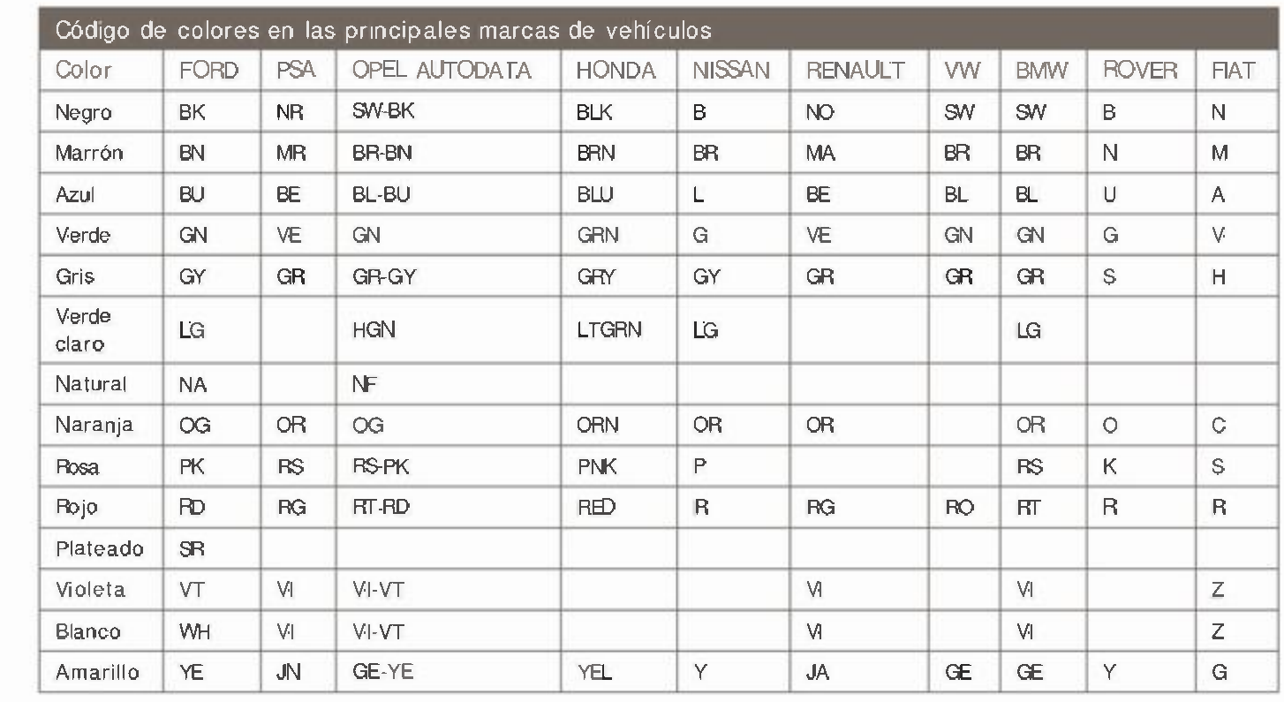
Código de colores de los cables
Cada cable se identifica por color base y, si lleva, color de franja: «sw/rt» = negro con franja roja.
Junto al color se indica la sección en mm²: «1,5 sw/rt».
Renault (ejemplo): rojo +12 V antes de contacto; amarillo +12 V después de contacto; azul luces; negro masa.
Nota. Tomado de Sánchez Fernández (2024).
Notes:
Fuente: Sánchez Fernández (2024), tabla de colores por marca. Alemania (VW, BMW) usa abreviaturas en alemán: sw = negro, rt/ro = rojo, br = marrón, gn = verde, bl = azul, ge = amarillo, ws = blanco, gr = gris, li/vi = violeta.

Slide 31
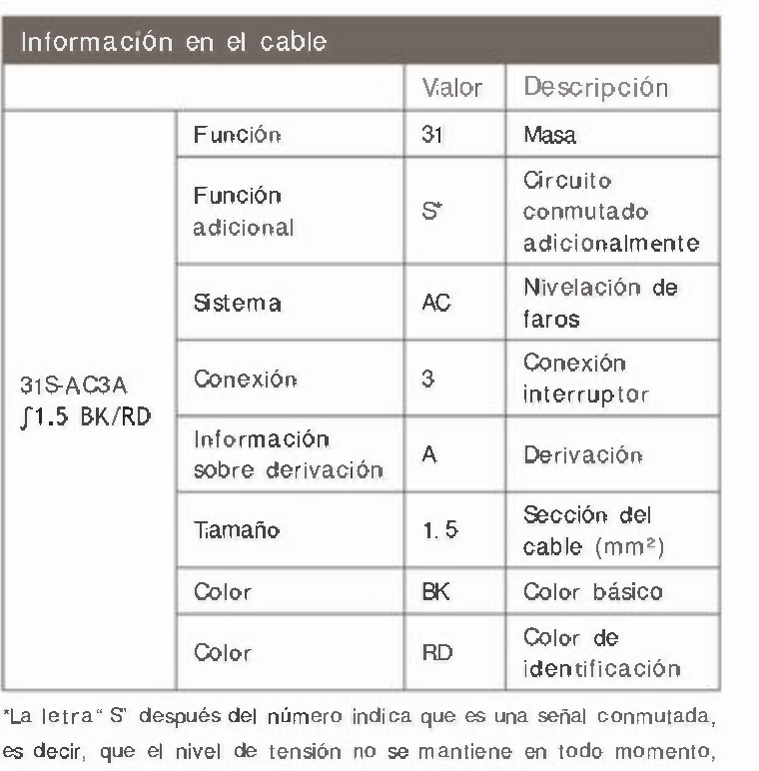
Identificación de un cable en el esquema
La etiqueta del cable informa función, sección y color.
Ejemplo Ford «31S-AC3A / 1,5 BK/RD»:
  31 = masa; S = circuito conmutado; AC = sistema (nivelación de faros); 3 = conexión; A = derivación.
  1,5 = sección en mm²; BK = color base negro; RD = franja roja.
Leer bien la etiqueta evita confundir cables del mismo color en un mazo.
Nota. Tomado de Sánchez Fernández (2024).

Slide 32
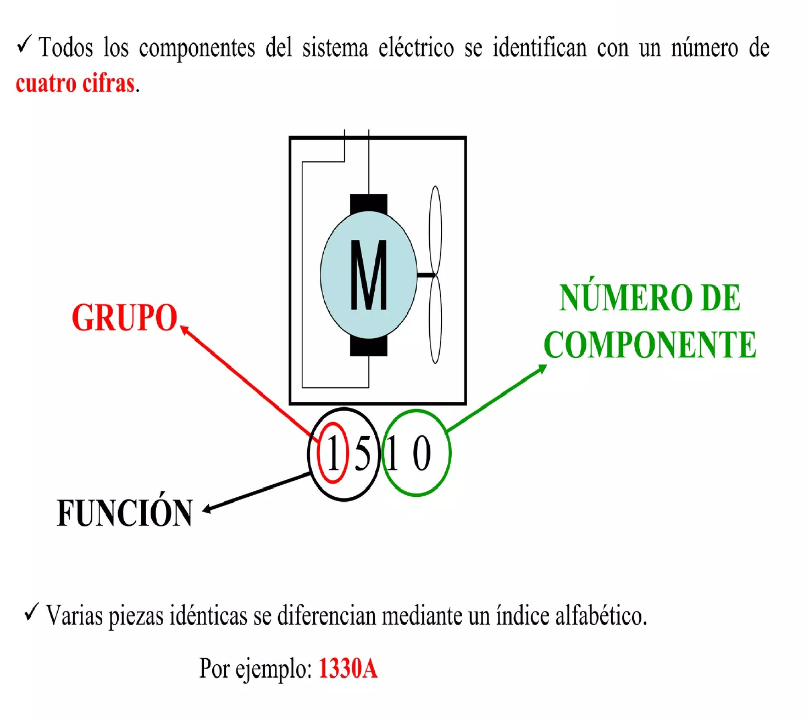
Representación PSA (Peugeot–Citroën)
Cada componente tiene un número de cuatro cifras.
1.ª cifra: grupo (8 grupos: motopropulsor, señalización, alumbrado interior, información, limpia, mecanismos, ayuda a la conducción, confort).
2.ª cifra: función dentro del grupo.
3.ª y 4.ª cifra: número del componente.
Piezas iguales se distinguen con una letra: 1330A.
Los testigos llevan la letra V (V2610).
Nota. Tomado de Esquemática: interpretación de esquemas eléctricos (s. f.).
Notes:
La codificación de piezas por función/grupo de PSA aparece en el material «Esquemática»; es útil para leer los manuales de los vehículos del parque local.

Slide 33
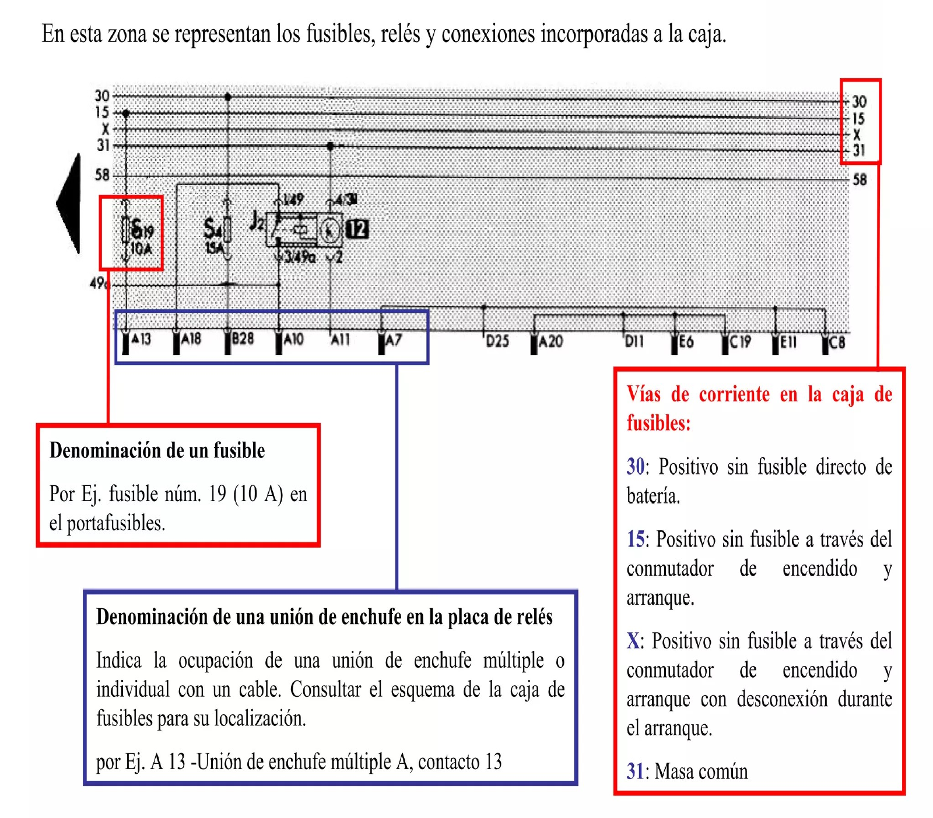
Representación Bosch / grupo VW (esquema de corriente)
30: positivo directo de batería.
15: positivo tras el contacto.
X: positivo tras contacto que se corta durante el arranque (descarga).
31: masa.
Abajo: números de vía que permiten seguir el circuito en otras hojas.
Nota. Tomado de Esquemática: interpretación de esquemas eléctricos (s. f.).
Notes:
En el esquema de corriente (amperimétrico) del grupo VW las líneas horizontales superiores son 30, 15, X y 31; los componentes se dibujan en vertical entre positivo y masa.

Slide 34
Comparativa de representaciones por marca
Marca | Identificación de componentes | Cables | Particularidad
PSA | Número de 4 cifras por grupo y función | Código de color francés (NR, RG, BE…) | Esquemas de principio, cableado e instalación
Grupo VW / Audi | Letra + número (J = unidad de control, S = fusible, T = conector) | Sección + color en alemán (1,5 sw/rt) | Esquema de corriente con líneas 30, 15, X, 31
Ford | Nombre del componente y conector (C1001) | Función + sección + color (BK/RD) | Recuadros punteados para opciones; flechas de continuidad
BMW / Mercedes | Letras por tipo de componente | Abreviatura alemana del color | Leyenda detallada por sistema
Bosch | Letras DIN 40719 (E, F, G, H, K, M, S, Y…) | Según fabricante del vehículo | Nomenclatura base usada por muchas marcas
Notes:
Las diferencias se aprenden con la práctica 5 (interpretación de esquemas) usando manuales de distintas marcas.

Slide 35
Normas técnicas
1.4
NTE INEN 1155:2009 · Normas DIN 40700–40719 y DIN 72552 · Reglamento Europeo y reglamentos CEPE/ONU

Slide 36
¿Por qué existen las normas técnicas?
INEN
DIN
Servicio Ecuatoriano de Normalización. Normas obligatorias para vehículos que circulan en el país (NTE INEN 1155).
Instituto Alemán de Normalización. Base de la simbología, la designación de bornes y la identificación de componentes.
ISO / IEC
CEPE/ONU y UE
Normas internacionales (p. ej., IEC 60617 símbolos, ISO 8092 conexiones de cableado).
Reglamentos de homologación de vehículos (p. ej., R48 instalación de alumbrado).
Notes:
Corrección: el material anterior atribuía la designación de bornes a la DIN 40719 y a la DIN 40700. La designación de bornes es la DIN 72552; DIN 40700/40900 tratan los símbolos y DIN 40719 la identificación de componentes en los esquemas.

Slide 37
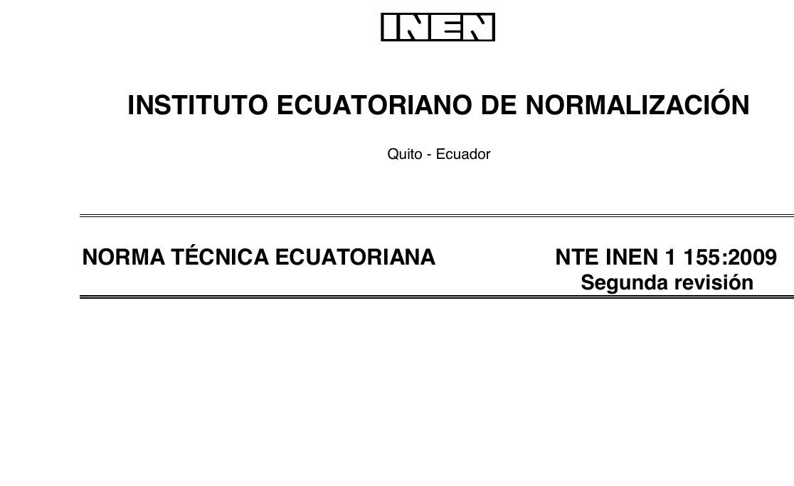
NTE INEN 1155:2009 · Objeto y alcance
Vehículos automotores. Dispositivos para mantener o mejorar la visibilidad
Objeto: establece los dispositivos mínimos de alumbrado, espejos retrovisores y señalización luminosa que deben tener los vehículos, para garantizar la visibilidad del conductor y que el vehículo sea advertido por peatones y conductores.
Alcance: vehículos clasificados según NTE INEN-ISO 3833 y toda clase de vehículos que circulen por vías públicas.
Carácter: obligatoria (segunda revisión, 2009).
Nota. Tomado de INEN (2009).
Notes:
Texto literal de los numerales 1 y 2 de la norma. Es de cumplimiento obligatorio y se verifica en la revisión técnica vehicular.

Slide 38
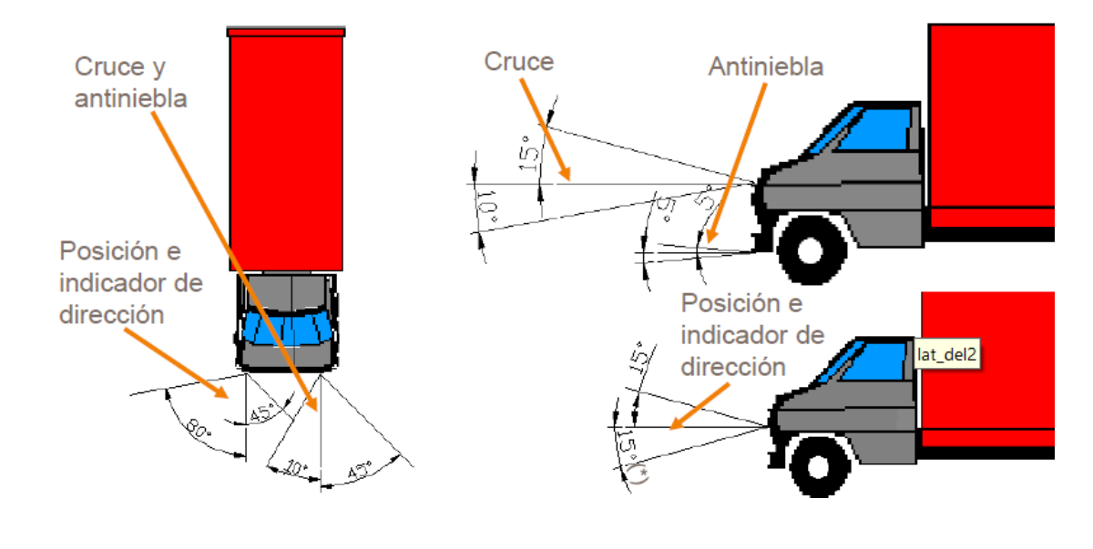
INEN 1155 · Dispositivos obligatorios (numeral 5.1)
Grupo | Dispositivos exigidos
Faros delanteros | Luces bajas (cruce) y altas (carretera)
Indicadoras delanteras | Posición, emergencia, direccionales y volumen
Indicadoras laterales | Posición, emergencia y direccionales (no obligatorias en livianos)
Indicadoras posteriores | Posición, emergencia, direccionales, volumen, reversa, freno y luz de placa
Otros | Catadióptricos, retrovisores exteriores e interior, desempañador, limpiaparabrisas, antiniebla delantera y posterior, iluminación interior
Nota. Tomado de Conceptos norma INEN 1155 (s. f.).
Notes:
Pedir a los estudiantes que verifiquen esta lista en un vehículo del parqueadero como tarea autónoma.

Slide 39
INEN 1155 · Faros delanteros y reglas generales
Faros delanteros (5.2)
Disposiciones generales (4)
Asimétricos: más iluminación hacia la derecha para no deslumbrar y ver la berma.
Alineación horizontal ≥ 2 % hacia el centro del vehículo.
Alineación vertical ≥ 2,5 % por debajo del plano horizontal.
Intensidad ≤ 135 lx (según la norma).
Dos luces de cada tipo en vehículos de 4 o más ruedas; color blanco o amarillo.
Deben tener dispositivo de reglaje.
Solo son intermitentes las direccionales y las de emergencia (90 ± 30 destellos por minuto).
Ninguna luz hacia adelante puede ser roja.
Ninguna luz trasera puede ser blanca, salvo la de reversa.
No se permiten luces estroboscópicas en vehículos particulares.
Tolerancia de orientación ± 3° en señalización.
Notes:
Numerales 4 y 5.2 de la norma. La intensidad «135 candela metro (135 luxes)» se transcribe tal como la indica la norma.

Slide 40
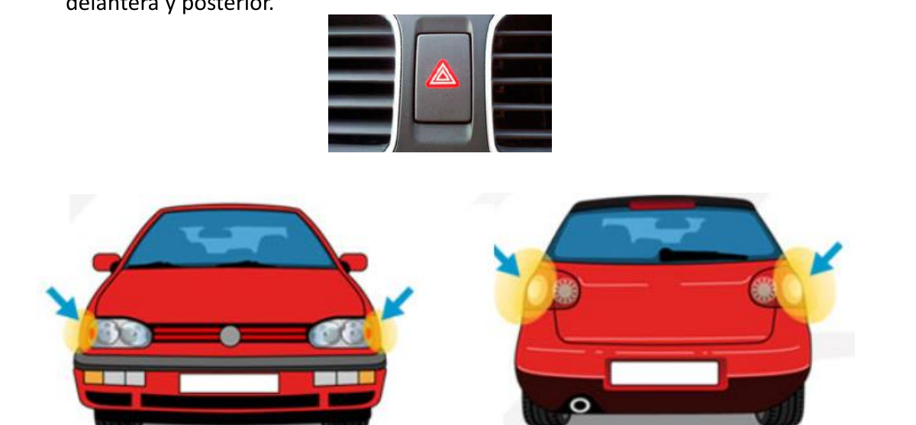
INEN 1155 · Color y ubicación de las luces indicadoras
Luz | Delantera | Lateral | Posterior | Ubicación orientativa
Posición | Blanco o ámbar | Ámbar | Rojo | ≤ 400 mm del extremo lateral; 350–1500 mm de altura
Direccional | Ámbar | Ámbar | Ámbar o rojo* | Lo más cerca de los extremos; 350–1500 mm
Emergencia | Ámbar | Ámbar | Ámbar o rojo* | Puede usar los mismos dispositivos de las direccionales
Volumen (gálibo) | Blanco | — | Rojo | A la máxima altura; carrocerías > 2100 mm de ancho
Freno | — | — | Rojo | Más intensa que la de posición; incluye luz de freno central
Reversa | — | — | Blanco | Única luz blanca permitida hacia atrás
Nota. Tomado de Conceptos norma INEN 1155 (s. f.).
Nota. * Según la tabla 3 de la norma. Verificar en el texto vigente antes de una inspección. Adaptado de INEN (2009).
Notes:
Resumen de las tablas 1, 2 y 3 de la norma. Altura medida desde el suelo; hasta 2100 mm en camiones cuando la carrocería no lo permite.

Slide 41
Normas DIN para la instalación eléctrica
Norma | Qué regula | Ejemplo
DIN 40700 / DIN 40900 (hoy IEC 60617) | Símbolos gráficos de los esquemas | Símbolo de lámpara, motor, relé, fusible
DIN 40719 | Esquemas de circuitos e identificación de componentes por letras | K = relé, M = motor, S = interruptor
DIN 72552 | Designación de los bornes de conexión en el vehículo | 30 = positivo de batería; 31 = masa
DIN 46244 / ISO 8092 | Terminales planos y conexiones del cableado | Terminal faston de 6,3 mm
Sánchez Fernández (2024) resume: DIN 40719 simboliza los componentes y las líneas de enlace; DIN 72552 da la nomenclatura de terminales; DIN 40900 contempla la simbología desde un enlace hasta un interruptor.
Notes:
Aclaración importante para el estudiante: los apuntes antiguos titulaban «Norma DIN 40719» a la tabla de bornes. La tabla de bornes corresponde a DIN 72552.

Slide 42
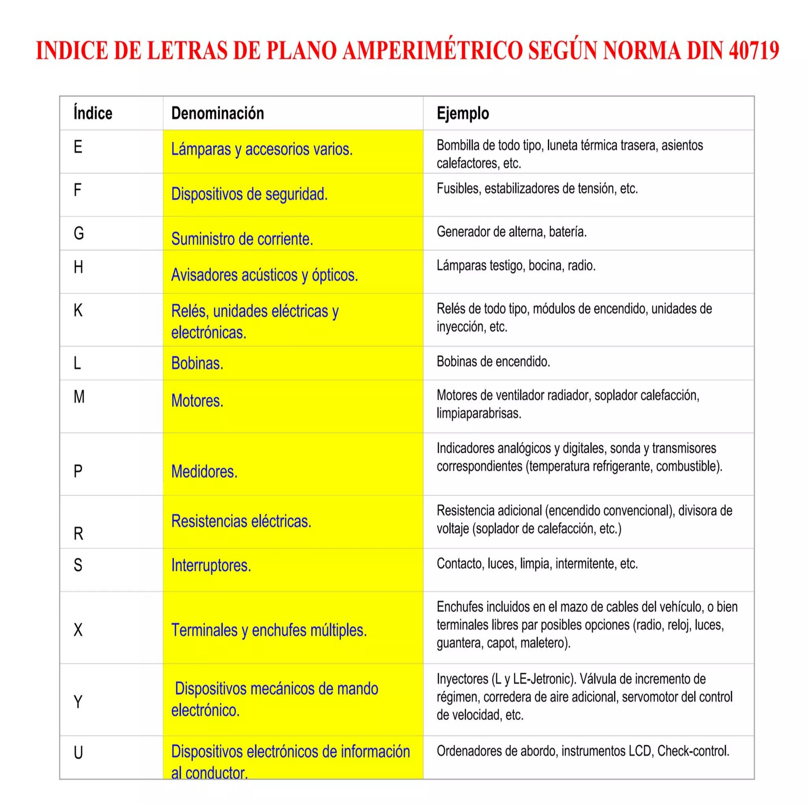
DIN 40719 · Letras de identificación de componentes
La letra indica la clase de componente; el número, cuál de ellos.
Ejemplos: G1 batería, G2 alternador, M1 motor de arranque, K3 relé de luces, S1 interruptor de encendido, F5 fusible 5, E1 faro izquierdo, Y5 inyector.
Así se ubica cada componente en la leyenda del esquema.
Nota. Adaptado de Norma DIN 40719 [diapositivas de clase] (s. f.).
Notes:
Algunas marcas se apartan de la norma: por ejemplo, el grupo VW usa L para lámparas y J para unidades de control y relés.

Slide 43
DIN 72552 · Designación de bornes más usados
Borne | Significado
1 | Bobina de encendido, baja tensión (al ruptor/módulo)
4 | Bobina de encendido, alta tensión
15 | Positivo conmutado tras el interruptor de encendido
30 | Positivo directo de la batería
31 | Retorno a masa / negativo de batería
50 | Mando del motor de arranque
53 | Motor del limpiaparabrisas (+)
54 | Luz de freno
Borne | Significado
56a / 56b | Luz de carretera / luz de cruce
58 | Luces de posición, matrícula e instrumentos
49 / 49a | Relé de intermitencia: entrada / salida
75 | Accesorios (radio, encendedor)
85 / 86 | Bobina del relé: salida (−) / entrada (+)
30 / 87 / 87a | Contactos del relé: común / NA / NC
B+ / D+ | Alternador: salida de carga / excitación y testigo
DF | Alternador: campo (excitación)
Nota. Adaptado de Sánchez Fernández (2024) y de la norma DIN 72552.
Notes:
Memorizar al menos 30, 15, 31, 50, 85, 86, 87, 87a, 56a, 56b, 58 y 49a. Se usan en las prácticas 5 y 6 y en las U2 a U4.

Slide 44
Reglamento Europeo y reglamentos CEPE/ONU
La Unión Europea homologa vehículos y componentes aplicando los reglamentos de la CEPE/ONU (Acuerdo de Ginebra de 1958).
Reglamento CEPE/ONU n.º 48: instalación de los dispositivos de alumbrado y señalización luminosa.
Reglamento CEPE/ONU n.º 10: compatibilidad electromagnética (EMC) de los equipos eléctricos.
Reglamento (UE) n.º 168/2013 y Reglamento Delegado (UE) n.º 3/2014: requisitos de seguridad funcional (incluido alumbrado) de motocicletas, triciclos y cuatriciclos.
Marca de homologación: letra «E» en un círculo y el número del país (p. ej., E9 = España) en faros y pilotos.
¿Por qué importa en Ecuador?
Muchos vehículos importados llegan homologados con reglamentos CEPE/ONU.
Al reemplazar faros o pilotos, el repuesto debe llevar marca de homologación.
La NTE INEN 1155 fija los mínimos que se verifican en la revisión técnica.
Notes:
El archivo de la asignatura «Reglamento Europeo» es el Reglamento Delegado (UE) n.º 3/2014, que complementa al Reglamento (UE) n.º 168/2013 sobre seguridad funcional de vehículos de categoría L (dos y tres ruedas y cuatriciclos). Para turismos, la referencia de alumbrado es el Reglamento CEPE/ONU n.º 48.

Slide 45
Interpretación de esquemas eléctricos
1.5
Tipos de esquemas, enlaces, masas y método de lectura paso a paso

Slide 46
Tipos de esquemas eléctricos
Tipo | Qué muestra | Para qué sirve en el taller
De principio o funcional | Funcionamiento eléctrico, sin respetar la posición real | Entender cómo trabaja el circuito
De corriente (amperimétrico) | Componentes en vertical entre líneas de positivo y masa (VW, Bosch) | Seguir el recorrido de la corriente y medir
De cableado o conexionado | Conectores, vías, colores y secciones de cada cable | Localizar el cable y el pin exactos
De instalación o ubicación | Dibujo del vehículo con la posición de componentes, masas y conectores | Encontrar físicamente la pieza
Unifilar | Un solo trazo representa varios cables del mismo recorrido | Visión general de una instalación completa
Recuerde: Siempre se dibujan en reposo: interruptores abiertos y relés sin excitar.
Notes:
Los fabricantes dibujan los esquemas en posición de reposo: interruptores abiertos, relés sin excitar y motor parado (Sánchez Fernández, 2024).

Slide 47
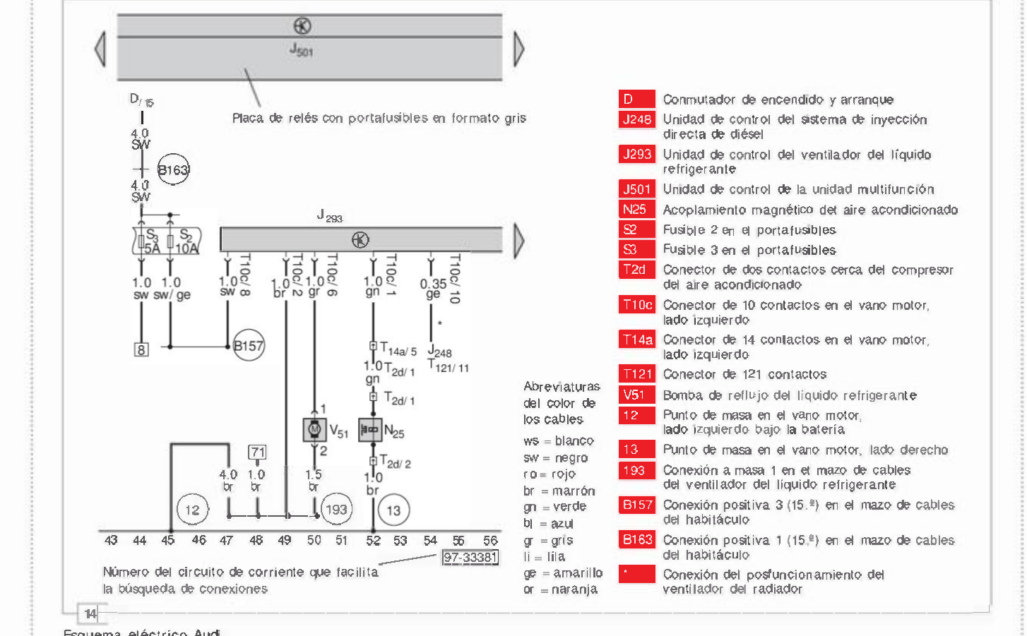
Ejemplo: esquema eléctrico de un Audi
Circuito del electroventilador y bomba de refrigerante.
Arriba: placa de relés y portafusibles (S…).
Cada cable indica sección y color (1,0 sw/ge).
Abajo: número de vía (43, 44, 45…) para continuar en otra hoja.
A la derecha: leyenda con el nombre de cada componente (J293 unidad de control del ventilador, V7 ventilador…).
Nota. Tomado de Sánchez Fernández (2024).

Slide 48
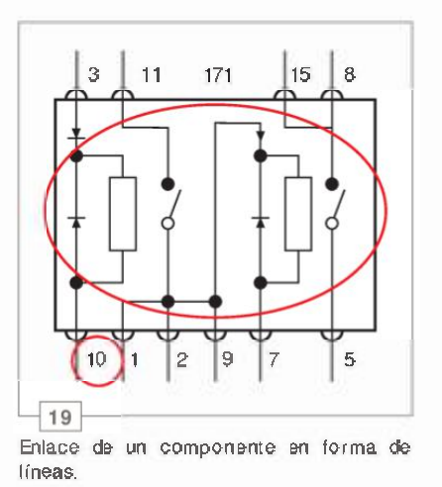
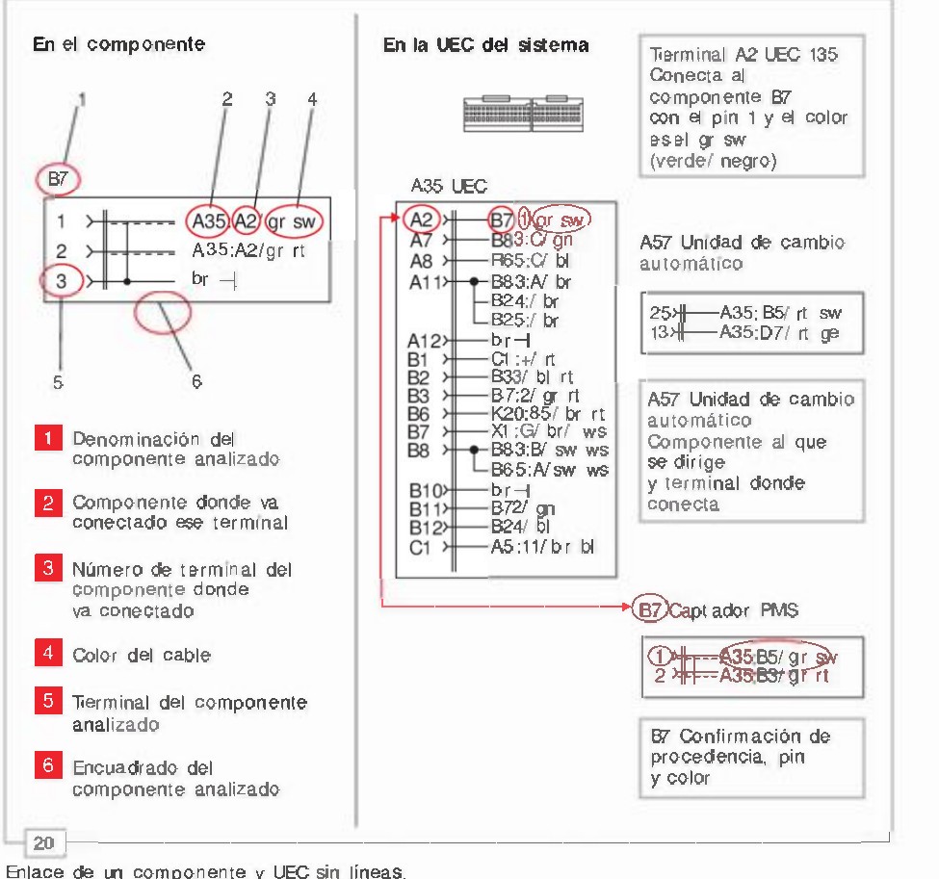
Los enlaces: forma de líneas y forma de símbolos
En forma de líneas: el cable se dibuja desde que sale de un componente hasta que entra en otro.
En forma de símbolos: se indica el punto de partida y el de llegada, pero se omiten las líneas.
Ejemplo: «A35/A2 gr/sw» = va a la unidad A35, terminal A2, cable gris/negro.
Nota. Tomado de Sánchez Fernández (2024).
Nota. Tomado de Sánchez Fernández (2024).
Notes:
En los esquemas por símbolos no hay líneas; el estudiante debe usar la referencia «componente/pin» para seguir el cable.

Slide 49
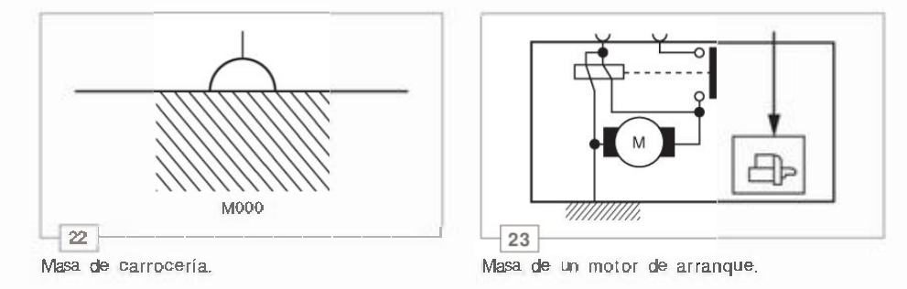
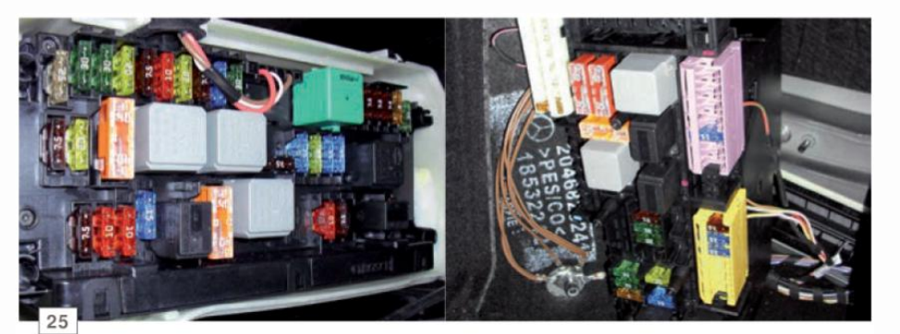
Masas y cajetines en el esquema
Implantación de masas: el esquema indica dónde está cada punto de masa (M000, G1001…).
Masa de carrocería y de componente: se dibujan con símbolos distintos.
Cajetín de interconexión: agrupa fusibles y relés; en vehículos modernos incluye electrónica (BSI, BCM, SAM).
Antes de sustituir un cajetín hay que configurarlo según el modelo.
Nota. Tomado de Sánchez Fernández (2024).
Nota. Tomado de Sánchez Fernández (2024).
Notes:
Relacionar con la diapositiva de masa (1.1). Una masa defectuosa puede afectar a varios circuitos que comparten el mismo punto.

Slide 50
Método para leer un esquema paso a paso
1
2
3
4
5
6
Identificar el circuito
Alimentación
Mando
Consumidor
Masa
Medir
Buscar en el índice el sistema y la hoja correcta.
Localizar el origen: 30, 15 o X, y el fusible.
Interruptor, relé o unidad de control que gobierna el consumidor.
Elemento que realiza el trabajo (lámpara, motor…).
Seguir el retorno hasta el punto de masa.
Comprobar tensiones y continuidad en los puntos clave.
Fuente (30/15) → Fusible → Mando → Consumidor → Masa (31)
Notes:
Este método se aplica en la práctica 5 y en el banco de alumbrado y señalización del laboratorio.

Slide 51
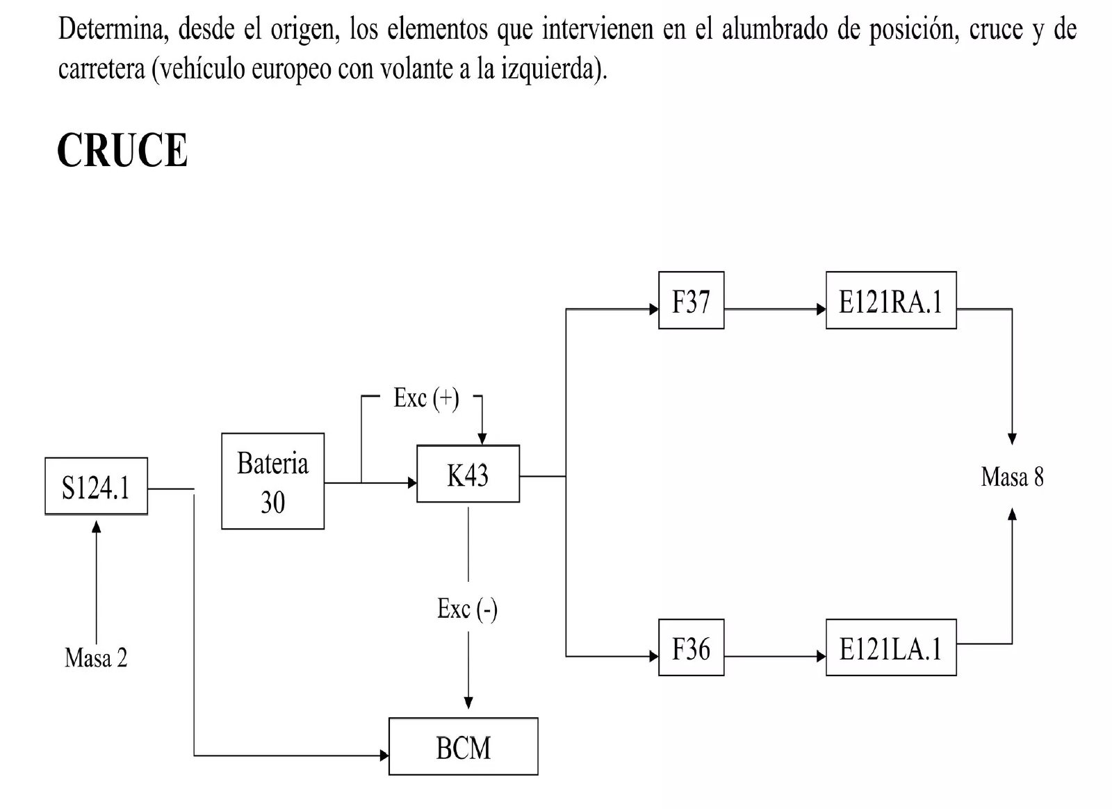
Ejercicio guiado: luz de cruce (Opel)
Consigna
Determine, desde el origen, los elementos que intervienen en la luz de cruce.
Indique qué fusible protege cada lámpara.
¿Qué ocurre si F36 está fundido?
¿Qué función cumple el relé K43?
Nota. Tomado de Esquemática: interpretación de esquemas eléctricos (s. f.).
Notes:
Solución: batería (30) → S124.1 (mando de luces) → relé K43 → fusibles F36 y F37 → lámparas E121LA.1 y E121RA.1 → masa. El mando S124.1 informa al BCM, que gobierna la excitación (masa) de la bobina del relé K43.

Slide 52
Tipos de conectores eléctricos según normas DIN
1.6
Conectores, terminales, numeración de vías y buenas prácticas de conexión

Slide 53
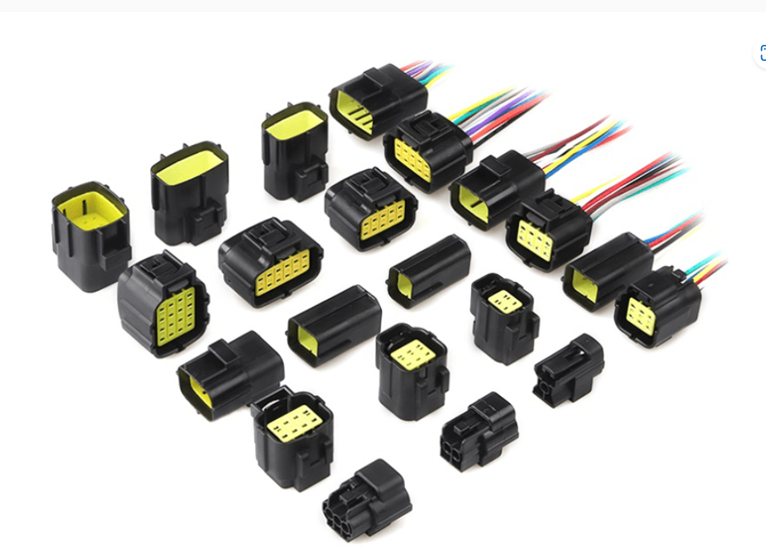
El conector y sus partes
Permite unir y separar partes de la instalación sin cortar cables.
Carcasa: plástica, con guías de posición que impiden conectarla al revés.
Terminales: macho (clavija) y hembra (receptáculo).
Seguro o pestillo: evita que se suelte por vibraciones.
Junta de estanqueidad: protege de agua y polvo; si se pierde al desmontar, hay que reponerla.
Nota. Tomado de López Alberca (2024), diapositivas de clase ISTS.

Slide 54
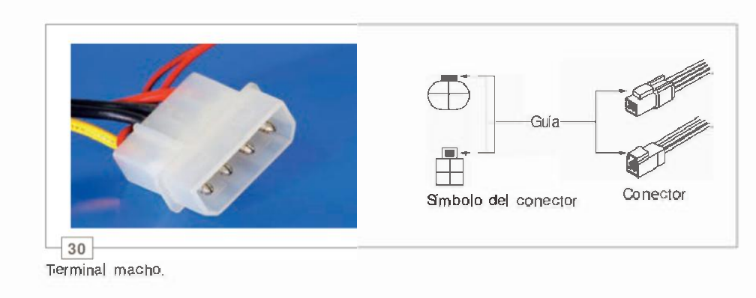
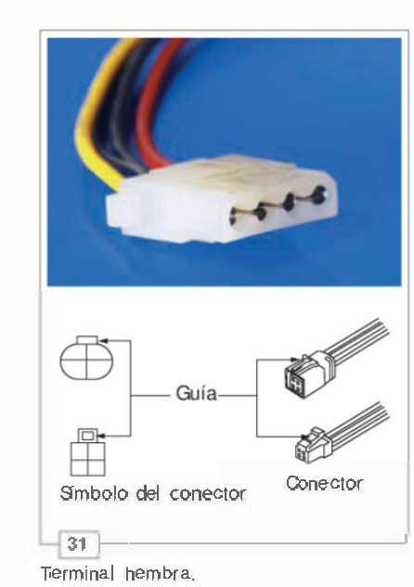
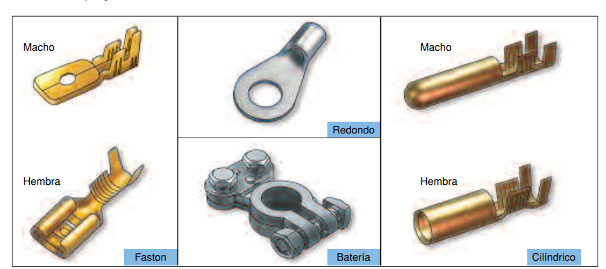
Terminales macho y hembra
Nota. Tomado de Sánchez Fernández (2024).
Faston (plano): 6,3 mm, 4,8 mm, 2,8 mm (DIN 46244 / ISO 8092).
Ojal o anillo: masas y bornes atornillados.
Cilíndrico: conexiones de bala.
Borne de batería: abrazadera de plomo o latón.
Nota. Tomado de López Alberca (2024), diapositivas de clase ISTS.
Notes:
Sánchez Fernández (2024): las guías de posicionamiento de los conectores macho se indican en negro y las de los terminales hembra en blanco.

Slide 55
Numeración de vías del conector
Los esquemas muestran el conector visto desde el lado del terminal (línea simple) o desde el lado de los cables (línea doble).
Cada vía tiene un número o letra (1A, 5B…): permite ubicar el pin exacto para medir.
Ejemplo Nissan: el cable G/R está en el terminal 1A de los conectores E3 (hembra) y M1 (macho).
Error frecuente: contar las vías en espejo. Verifique siempre desde qué lado está dibujado.
Nota. Tomado de Sánchez Fernández (2024).

Slide 56
Buenas prácticas de conexión
Hacer
Evitar
Crimpar con la herramienta del tamaño correcto y hacer prueba de tracción.
Usar terminales de la misma sección que el cable.
Sellar con termorretráctil en zonas expuestas al agua.
Medir en el conector con puntas adaptadoras o por detrás (back-probe).
Reponer juntas y seguros al reconectar.
Perforar el aislante con la punta del multímetro: entra humedad y se corroe el cobre.
Abrir los terminales hembra metiendo la punta de prueba.
Empalmar con cinta aislante sin soldar o crimpar.
Reparar cables de airbag, sensores blindados o redes de datos sin el procedimiento del fabricante.
Notes:
Reforzar en el proyecto integrador P21 (fuentes de laboratorio), donde se crimpan terminales faston.

Slide 57
Circuitos eléctricos del automóvil
1.7
Red de a bordo, clasificación de circuitos y mazos de cables

Slide 58
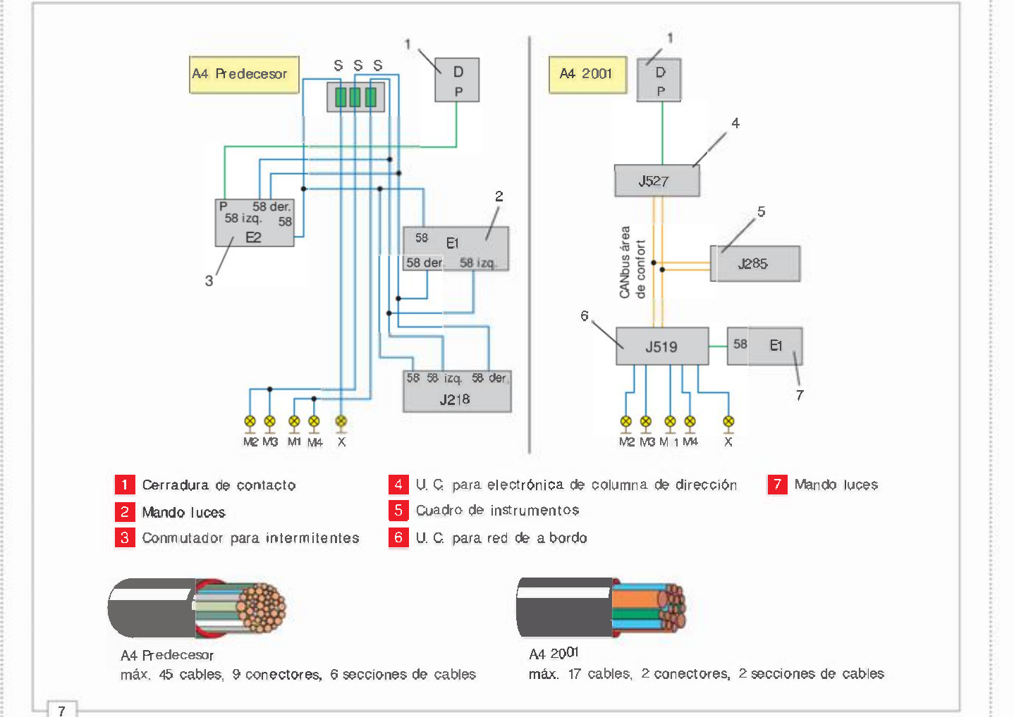
La red de a bordo
Conjunto de todos los circuitos alimentados por la batería y el alternador.
La distribución parte de la batería hacia la caja de fusibles del motor y del habitáculo; de ahí a cada circuito.
Las unidades de control (BCM, BSI) gobiernan cada vez más consumidores a través de relés o salidas electrónicas.
Tendencia: menos cobre gracias a la multiplexación (CAN, LIN).
Nota. Tomado de Sánchez Fernández (2024).
Notes:
La figura compara el cableado de la luz de posición de un Audi A4 anterior (45 cables, 9 conectores) con el modelo 2001 (17 cables, 2 conectores).

Slide 59
Clasificación de los circuitos
Según su función
Según su ubicación (mazos)
Circuito de carga.
Circuito de arranque.
Circuito de encendido.
Circuitos de alumbrado y señalización.
Circuitos de instrumentación y testigos.
Circuitos auxiliares y de confort.
Circuitos de equipos opcionales.
Mazo de la zona delantera.
Mazo del motor.
Mazo del tablero de instrumentos.
Mazo del habitáculo o piso.
Mazo de la zona trasera.
Mazos de puertas y techo.
Notes:
Clasificación tomada del material anterior (U3 EA II) y de Sánchez Fernández (2024).

Slide 60
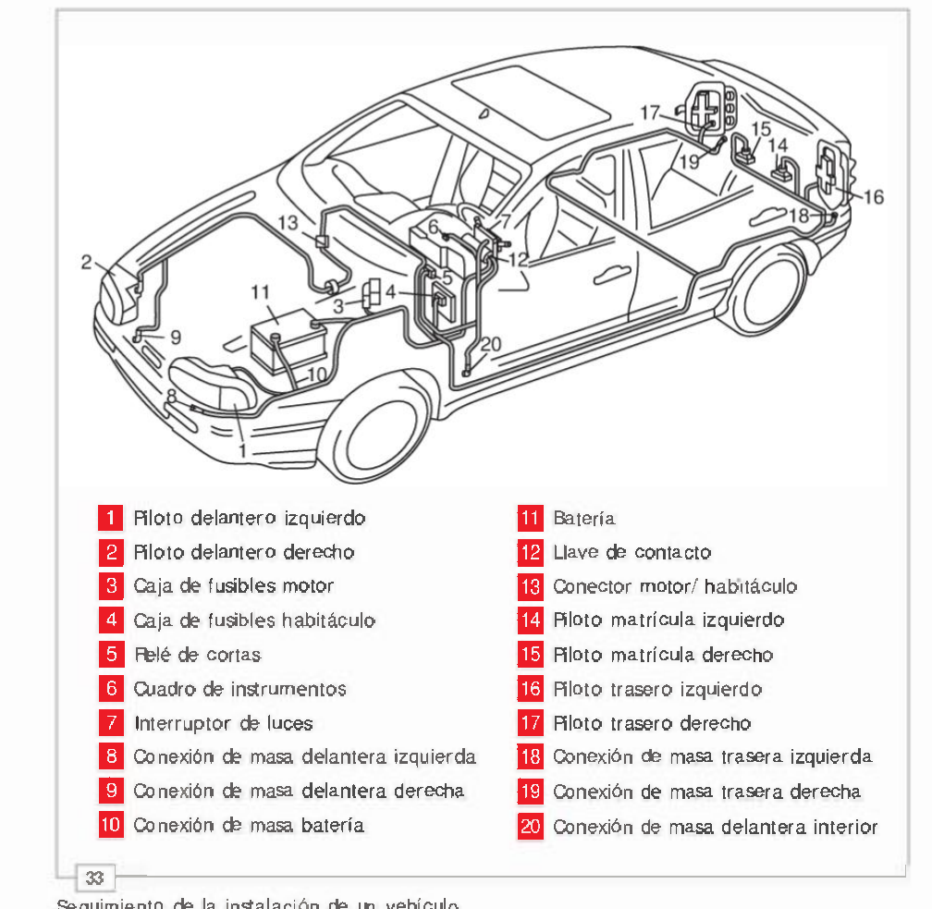
Mazos de cables y su recorrido
Los cables se agrupan en mazos que siguen caminos comunes, fijados con grapas y protegidos con pasamuros de goma.
El esquema de instalación indica conectores, masas y recorrido.
Daños frecuentes: roces con la carrocería, calor del escape, humedad y roedores.
La práctica 7 trabaja la reparación de mazos.
Nota. Tomado de Sánchez Fernández (2024).

Slide 61
Componentes de los circuitos eléctricos
1.8
1.8.1 Cables · 1.8.2 Aislantes · 1.8.3 Conexiones · 1.8.4 Interruptores · 1.8.5 Fusibles · 1.8.6 Relés

Slide 62
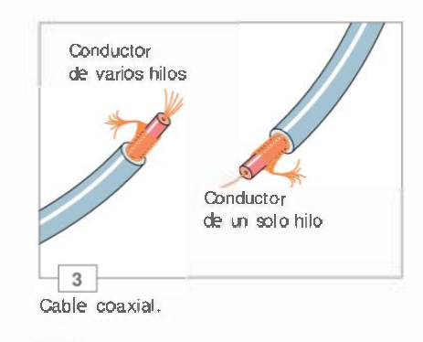
1.8.1 Cables eléctricos: constitución
Alma: hilo de cobre recocido o estañado; en el automóvil es multifilar (flexible frente a vibraciones).
Aislante: PVC o polietileno reticulado; resiste calor, aceites y combustible.
Cubierta protectora: en cables expuestos (malla, tubo corrugado).
Tipos: monoconductor, multiconductor, coaxial (antenas) y fibra óptica (redes MOST).
UNE 26115: alma de hilos de cobre recocido o estañado; ρ ≤ 0,018 Ω·mm²/m a 20 °C.
Nota. Tomado de Sánchez Fernández (2024).

Slide 63
Secciones normalizadas y calibre AWG
Sección (mm²) | AWG | Hilos × Ø (mm) | Ø exterior (mm)
0,75 | 18 | 10 × 0,30 | 2,6 – 3,1
1 | 16 | 13 × 0,30 | 2,6 – 3,1
1,5 | 14 | 30 × 0,25 | 2,8 – 3,5
2,5 | 12 | 50 × 0,25 | 3,5 – 4
4 | 10 | 56 × 0,30 | 4,2 – 5
Circuito | Sección típica (mm²)
Testigos y señales | 0,5 – 0,75
Luces de posición e interiores | 0,75 – 1
Faros, bocina, limpiaparabrisas | 1,5 – 2,5
Alimentación de cajas de fusibles | 4 – 10
Alternador – batería | 6 – 16
Batería – motor de arranque | 25 – 50
Nota. Tomado de Sánchez Fernández (2024).
Nota. Valores orientativos adaptados de López Alberca (2024) y Sánchez Fernández (2024).
Notes:
La tabla de la izquierda es de Sánchez Fernández (2024); la de la derecha resume secciones habituales por consumidor del material anterior. AWG: a mayor número, menor diámetro.

Slide 64
Cálculo de la sección de un cable
La sección se elige para que la caída de tensión no supere el valor admisible y el cable no se caliente.
Caída admisible orientativa: 0,1 V testigos; 0,3 V alumbrado; 0,5 V arranque.
Se elige la sección normalizada inmediata superior al resultado.
Ejemplo resuelto
Datos: faro de 12 V / 55 W; cable de 4 m; ΔV ≤ 0,3 V.
1. I = 55 / 12 = 4,58 A
2. S = 0,0172 · 4 · 4,58 / 0,3 = 1,05 mm²
3. Sección normalizada superior: 1,5 mm²
4. Comprobación: ΔV = 0,0172 · 4 · 4,58 / 1,5 = 0,21 V ≤ 0,3 V ✓
S = ρ · L · I / ΔV
S en mm²; ρ = 0,0172 Ω·mm²/m; L en m; I en A; ΔV en V.
Notes:
En una instalación unipolar la longitud L es solo la del cable de ida, porque el retorno es por masa. Si el retorno es por cable, L se duplica.

Slide 65
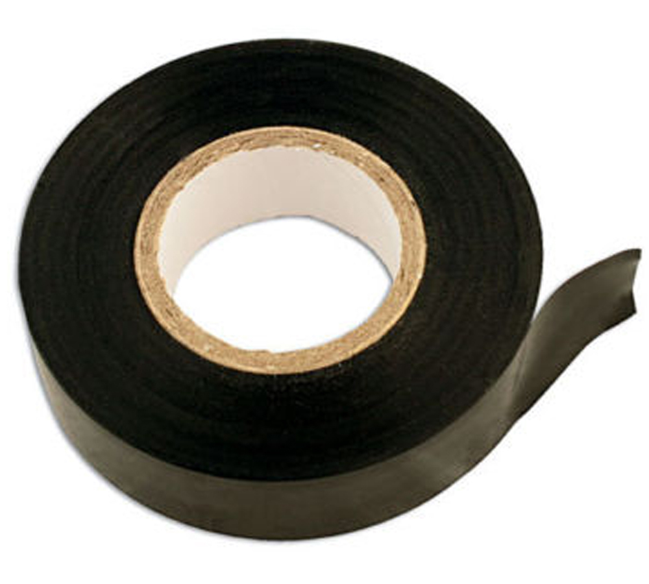
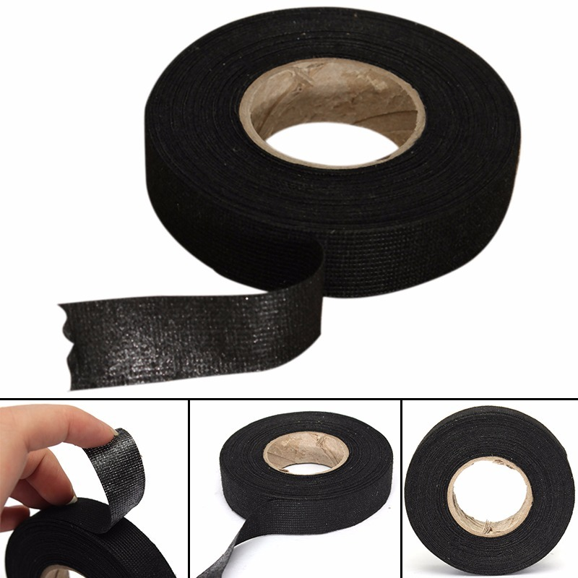
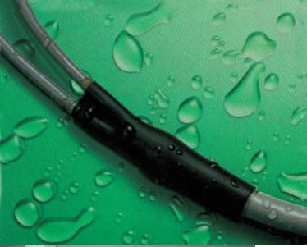
1.8.2 Aislantes
El aislante impide el paso de corriente fuera del conductor y lo protege.
Materiales del cable: PVC (uso general, hasta ≈ 70–105 °C), polietileno reticulado o silicona (zona del motor).
Cinta de PVC: aislamiento de empalmes en zonas secas.
Cinta textil (tela): envolver mazos; reduce ruido y roce.
Termorretráctil: sella empalmes contra la humedad; con adhesivo interior en zonas expuestas.
Los cables de encendido usan aislante de mayor espesor para soportar la alta tensión.
Nota. Tomado de López Alberca (2024), diapositivas de clase ISTS.
Notes:
Muestra en clase los tres tipos de cinta y el termorretráctil.

Slide 66
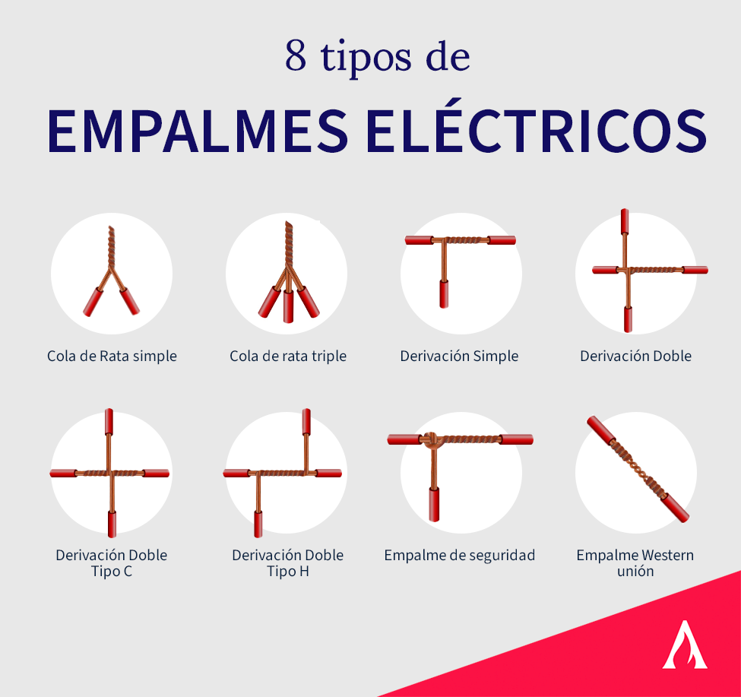
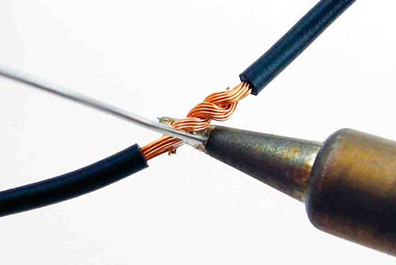
1.8.3 Conexiones y empalmes
Una buena conexión debe cumplir dos requisitos:
  Unión verdadera y segura de los hilos (baja resistencia).
  Protección eficaz contra humedad, vibraciones y calor.
Engatillado (crimpado): método de fábrica; rápido y fiable con la herramienta correcta.
Soldadura con estaño: buena conducción; proteger luego con termorretráctil y evitar que el estaño suba por el cable (punto rígido que se rompe por vibración).
Nota. Tomado de López Alberca (2024), diapositivas de clase ISTS.
Notes:
Requisitos de una conexión según Sánchez Fernández (2024): unión verdadera y segura, y protección eficaz contra deterioros.

Slide 67
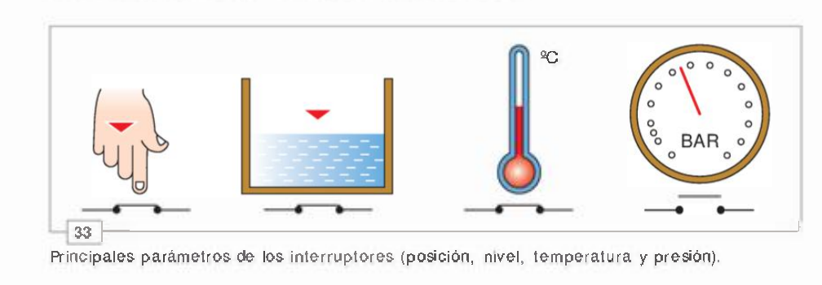
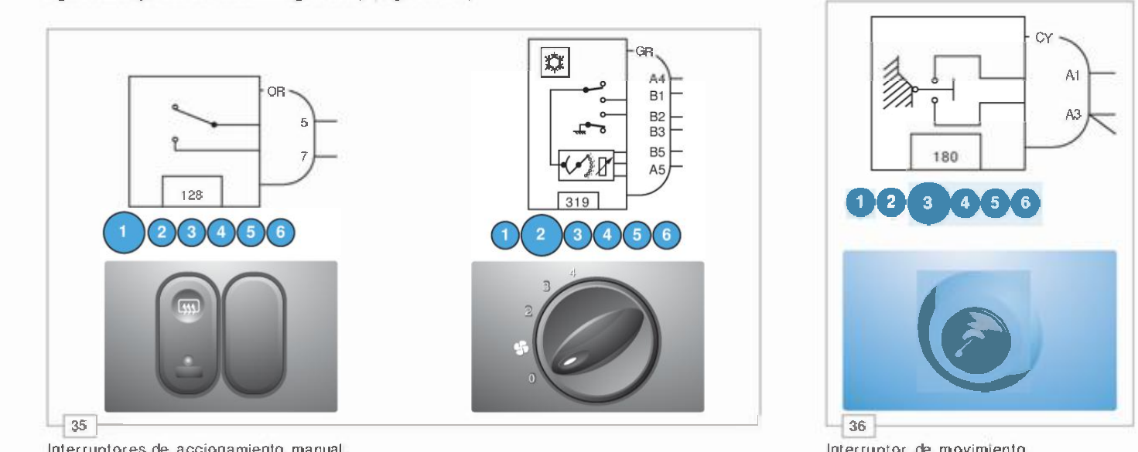
1.8.4 Interruptores
Nota. Tomado de Sánchez Fernández (2024).
Abren o cierran un circuito; actúan como captadores de «todo o nada».
Manuales: rotativos (mando de luces), de deslizamiento (temperatura), on/off (luneta) y push/pull.
De movimiento: accionados por otro componente (puerta, freno).
Pueden: encender un testigo o informar a una unidad de control.
Nota. Tomado de Sánchez Fernández (2024).
Los números (128, 319, 180) son la referencia del componente en el esquema; los círculos azules, las posiciones del mando.
Notes:
Los interruptores son captadores de «todo o nada»: su estado abierto/cerrado lo provoca la posición, el nivel, la temperatura o la presión (Sánchez Fernández, 2024).

Slide 68
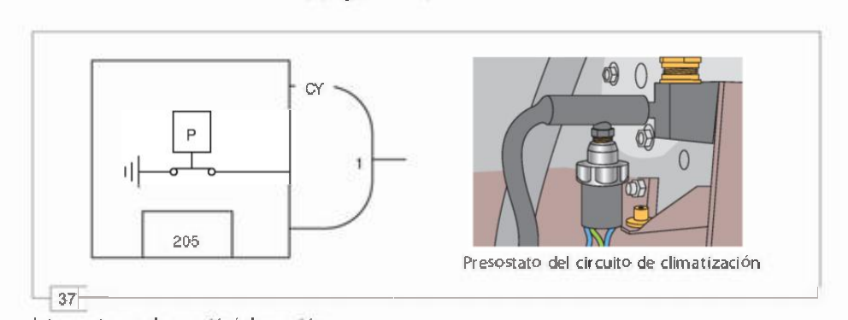
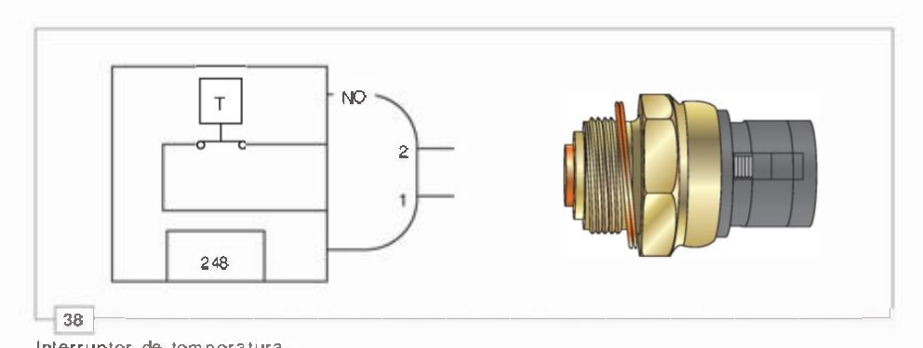
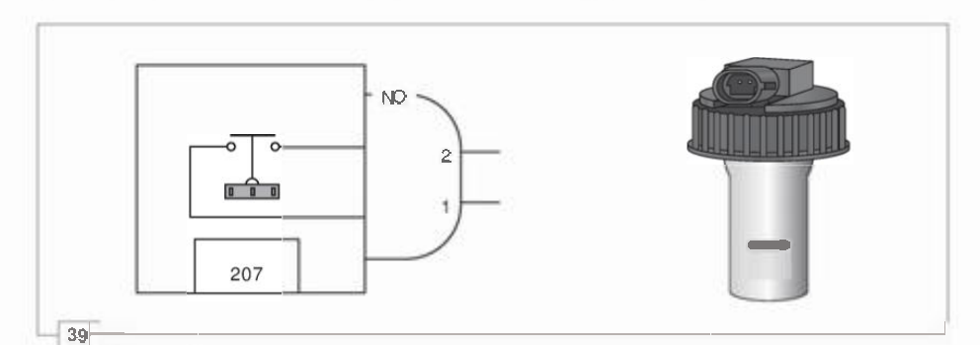
Interruptores de presión, temperatura y nivel
Presión / depresión
Muelle + diafragma que mueve un contacto. Ej.: presostato de aceite y de climatización.
Temperatura
Elemento bimetálico que se deforma con el calor. Ej.: termocontacto del ventilador.
Nivel
Flotador que abre o cierra al bajar de un límite. Ej.: depósito del líquido de frenos.
Nota. Tomado de Sánchez Fernández (2024).
Notes:
Ejemplos en el vehículo: presostato de aceite (testigo de presión), termocontacto del electroventilador, interruptor de nivel del líquido de frenos.

Slide 69
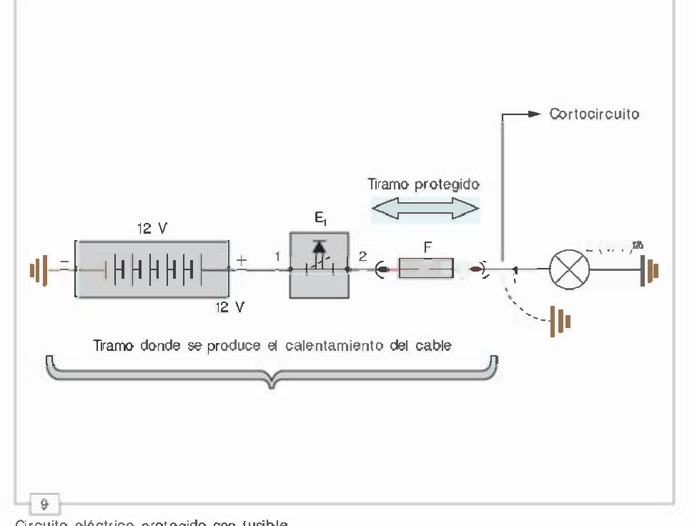
1.8.5 Fusibles: función y constitución
Protegen el circuito y, sobre todo, el cable: se funden antes de que el cable se queme.
Hilo calibrado de aleación de plomo y estaño, de punto de fusión más bajo que el cobre.
Se conectan en serie con el circuito que protegen.
Funcionan por efecto Joule: Q = 0,24 · I² · R · t (calorías).
Un cortocircuito eleva bruscamente la corriente y el fusible se funde.
Nota. Tomado de Sánchez Fernández (2024).

Slide 70
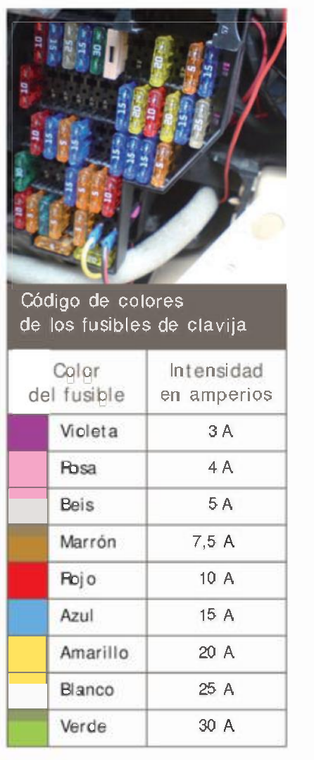
Tipos de fusibles y código de colores
Tipo | Rango habitual | Uso
Cerámico (torpedo) | 5 – 25 A | Vehículos antiguos y europeos
Cilíndrico de vidrio | 1 – 30 A | Vehículos americanos antiguos, accesorios
Clavija mini / normal (ATO) / maxi | 2 – 40 A / 1 – 40 A / 20 – 100 A | El más usado; transparente coloreado
Clavija mini de perfil bajo | hasta 30 A | Cajas de fusibles compactas
Hembra (cartucho, PAL / J-Case) | 20 – 120 A | Protección de líneas principales
De tira o pletina (MEGA, ANL) | 60 – 500 A | Salida de batería y alternador
Nota. Tomado de Sánchez Fernández (2024).
Notes:
Corrección: el material anterior copiaba páginas de catálogo con texto ilegible. Se sustituye por una tabla de tipos y el código de colores del fusible de clavija.

Slide 71

Cálculo del fusible
Se calcula la corriente de trabajo del circuito y se elige el fusible normalizado inmediato superior.
Se deja un margen (≈ 20–25 %) para los picos de encendido de lámparas y motores.
Regla de oro: nunca poner un fusible de mayor amperaje que el original; el cable quedaría desprotegido.
Ejemplo resuelto
Datos: dos faros antiniebla de 12 V / 55 W en el mismo circuito.
1. P = 2 · 55 = 110 W
2. I = 110 / 12 = 9,17 A
3. Con margen: 1,25 · 9,17 = 11,5 A
4. Fusible normalizado inmediato superior: 15 A (azul).
Comprobar: el cable debe soportar 15 A (1,5 mm² como mínimo).
I = P / V I_fusible ≥ 1,25 · I
Nota. Tomado de Sánchez Fernández (2024).
Notes:
Sánchez Fernández (2024) usa I = P / V para un circuito con un solo consumidor. Se añade el margen para corrientes de arranque de lámparas y motores, criterio habitual en el taller.

Slide 72

Comprobación de fusibles
1. Visual: retirar y observar el filamento a contraluz.
2. Continuidad: fusible fuera del circuito; óhmetro ≈ 0 Ω. Abierto: «OL».
3. Tensión en los puntos de control: circuito activado; debe haber tensión de batería en ambos lados respecto a masa. Si solo hay en un lado, está fundido.
4. Caída de tensión: voltímetro entre los dos puntos de control: unos pocos mV es normal.
Importante: si un fusible se funde de nuevo, buscar el cortocircuito antes de reponerlo.
Nota. Tomado de Sánchez Fernández (2024).
Notes:
Método de caída de tensión: con el circuito funcionando, un fusible sano presenta una caída de pocos milivoltios; permite además estimar la corriente del circuito con tablas del fabricante.

Slide 73

1.8.6 Relés: constitución y bornes
Interruptor accionado por un electroimán: un circuito de mando (pocos mA) gobierna un circuito de potencia (20 a 40 A).
86: entrada de positivo a la bobina.
85: salida de la bobina a masa.
30: entrada de positivo a los contactos.
87: salida de los contactos hacia el consumidor (normalmente abierto).
87a: contacto normalmente cerrado (relé conmutado).
Nota. Tomado de Sánchez Fernández (2024).

Slide 74

Funcionamiento del relé
Circuito de mando (Im): interruptor → 86 → bobina → 85 → masa. Corriente pequeña.
Circuito de potencia (Ic): batería → fusible → 30 → 87 → consumidor → masa. Corriente grande.
Ventajas: el interruptor del tablero no se desgasta, se acortan los cables gruesos y se reduce la caída de tensión.
Nota. Tomado de Sánchez Fernández (2024).
Notes:
Con el interruptor de control abierto (arriba) la bobina no crea campo y los contactos 30-87 están abiertos; al cerrar el interruptor (abajo) la bobina atrae la armadura y el consumidor recibe corriente.

Slide 75

Tipos de relés
Tipo | Característica | Aplicación
Simple de una salida | 30 → 87 (normalmente abierto) | Faros, bocina, electroventilador
De doble salida (conmutado) | 30 → 87 o 30 → 87a | Cambio entre dos consumidores
Con fusible incorporado | Protección en el propio relé | Instalaciones adicionales
Con resistencia o diodo en paralelo | Absorbe la f.e.m. inducida al desconectar | Protección de unidades de control
Múltiple | Dos relés en una carcasa | Inyección (relé principal y bomba)
Temporizado / de intermitencia | Electrónica interna | Intermitentes, luz interior, luneta
Nota. Tomado de Sánchez Fernández (2024).
Notes:
Los relés con diodo tienen polaridad: si se invierte 85/86 el diodo conduce en directo y puede dañar el circuito de mando.

Slide 76
Ejemplo resuelto: ¿por qué usar un relé?
Ejemplo resuelto
Comprobar un relé
Datos: bobina del relé de 80 Ω; dos faros de 55 W a 12 V.
1. Corriente de mando: Im = 12 / 80 = 0,15 A
2. Corriente de potencia: Ic = 110 / 12 = 9,17 A
3. Relación Ic / Im = 9,17 / 0,15 ≈ 61
Conclusión: el interruptor del tablero maneja 61 veces menos corriente; el cable de mando puede ser de 0,5 mm².
Bobina 85-86 con óhmetro: valor según fabricante (≈ 50–120 Ω). Abierta: «OL».
Contactos sin alimentar: 30-87 abierto y 30-87a cerrado.
Alimentar 86 (+) y 85 (−): debe oírse el clic y 30-87 cerrar.
Con carga, caída 30-87 de pocas décimas de voltio.
Respetar la polaridad en relés con diodo.
Notes:
Comprobación del relé en la práctica 6: resistencia de bobina (≈ 50–120 Ω según el modelo) y caída de tensión entre 30 y 87 con carga (unas décimas de voltio como máximo).

Slide 77

Aplicación: electroventilador con termocontacto
El termocontacto del radiador cierra el circuito de mando del relé al alcanzar la temperatura de conexión.
El relé alimenta el ventilador con un cable corto y de sección adecuada.
Diagnóstico: si el ventilador no gira, puentear el termocontacto (con motor caliente) para separar si falla el sensor, el relé o el motor.
Ejercicio: dibuje el esquema normalizado con bornes 30, 85, 86 y 87.
Nota. Tomado de López Alberca (2024), diapositivas de clase ISTS.

Slide 78
La batería
1.9
Constitución, electrolito, carga y descarga, características eléctricas, mantenimiento, baterías libres de mantenimiento, averías y celdas de combustible

Slide 79

Misión de la batería en el automóvil
Acumulador electroquímico: almacena energía en forma química y la devuelve como energía eléctrica en corriente continua.
1. Suministrar la gran corriente del motor de arranque.
2. Alimentar encendido, inyección y unidades de control durante el arranque.
3. Alimentar consumidores con el motor parado.
4. Apoyar al alternador cuando el consumo supera su producción.
5. Estabilizar la tensión de la red y absorber picos.
Nota. Tomado de Minga González (2023), diapositivas de clase ISTS.

Slide 80

1.9.1 Constitución de la batería
Monobloque: caja de polipropileno dividida en 6 vasos (celdas).
Tapa: cierra el monobloque; tapones o desgasificación central.
Placas positivas: rejilla de plomo con peróxido de plomo (PbO₂), color marrón.
Placas negativas: rejilla con plomo esponjoso (Pb), color gris; siempre hay una negativa más.
Separadores: material aislante poroso entre placas.
Puentes y bornes: unen las placas del vaso y los vasos en serie.
Nota. Tomado de Minga González (2023), diapositivas de clase ISTS.
Notes:
Corrección: el material anterior ubicaba esta imagen como «batería Volkswagen» sin fuente; se mantiene con su procedencia y se complementa con las figuras de Calsina Fleta (2011).

Slide 81


Placas, vasos y unión en serie
Las placas del mismo signo de cada vaso se unen en paralelo: más placas o más superficie → más capacidad (A·h).
Los 6 vasos se unen en serie: 6 × 2,1 V ≈ 12,6 V.
La tensión depende del número de vasos; la capacidad, de la superficie de las placas.
En pesados se usan 2 baterías de 12 V en serie (24 V).
V = n.º de vasos × 2,1 V
Nota. Tomado de Calsina Fleta (2011).
Notes:
Cada vaso tiene unos 2,1 V en reposo; Calsina Fleta (2011) da 2,2 V como tensión máxima por vaso inmediatamente después de la carga.

Slide 82

1.9.2 Formación del electrolito
Disolución de ácido sulfúrico (H₂SO₄, densidad 1,83 g/cm³) en agua destilada (1,00 g/cm³).
Batería cargada: ≈ 37 % de ácido en masa, densidad 1,26–1,28 g/cm³ a 25 °C.
Batería descargada: densidad ≈ 1,10–1,12 g/cm³ (el ácido pasó a las placas).
Solo agua destilada: el cloro y las sales del agua del grifo entran en las reacciones e inutilizan la batería.
Seguridad: al preparar electrolito, verter siempre el ácido sobre el agua, nunca al revés.
Nunca añadir ácido a una batería en servicio: el ácido no se pierde, solo el agua.
Nota. Tomado de Calsina Fleta (2011).
Densidad cargada ≈ 1,28 g/cm³
Densidad descargada ≈ 1,10 g/cm³
Notes:
Corrección: el material anterior indicaba una proporción «37 % – 67 %», que no suma 100 %. El electrolito de una batería cargada tiene ≈ 37 % de ácido sulfúrico en masa (densidad 1,28 g/cm³).

Slide 83

1.9.3 Proceso de descarga y de carga
PbO₂ + Pb + 2 H₂SO₄ ⇄ 2 PbSO₄ + 2 H₂O
(cargada) descarga → ← carga (descargada)
Descarga
Carga
Ambas placas se transforman en sulfato de plomo (PbSO₄).
El ácido se consume y se forma agua.
La densidad del electrolito baja.
Una fuente externa invierte la reacción.
La positiva vuelve a PbO₂ y la negativa a Pb.
El ácido regresa al electrolito: sube la densidad.
Nota. Tomado de Calsina Fleta (2011).
Notes:
Corrección: el material anterior decía que en la descarga «la placa positiva libera oxígeno e hidrógeno»; en la descarga no se desprenden gases: se forma sulfato de plomo en ambas placas y agua en el electrolito.

Slide 84

Gasificación y seguridad durante la carga
Al final de la carga, si se sigue aportando corriente, el agua se descompone por electrólisis.
Placa negativa: hidrógeno (H₂). Placa positiva: oxígeno (O₂).
Tensión de gasificación: ≈ 2,4 V por vaso (≈ 14,4 V en una batería de 12 V).
Riesgo: el hidrógeno es explosivo en el aire a partir de ≈ 4 %.
Consecuencias: pérdida de agua, calentamiento y deterioro de placas.
Nota. Tomado de Minga González (2023), diapositivas de clase ISTS.
Normas de seguridad
Cargar en zona ventilada, sin llamas ni chispas; gafas y guantes; conectar y desconectar el cargador con el equipo apagado.
Notes:
Corrección importante: el material anterior decía que al gasificar «se produce nitrógeno y oxígeno». Lo correcto es hidrógeno (en la placa negativa) y oxígeno (en la positiva), por electrólisis del agua.

Slide 85

1.9.4 Características eléctricas: lectura de la etiqueta
Dato | Significado
12 V | Tensión nominal: 6 vasos
70 A·h (C₂₀) | Capacidad: descarga de 20 h hasta 10,5 V a 25 °C (70/20 = 3,5 A)
760 A (EN) | Corriente de arranque en frío a −18 °C según EN 50342-1
CCA (SAE) | Corriente a −18 °C durante 30 s con tensión ≥ 7,2 V
RC (min) | Capacidad de reserva: minutos a 25 A hasta 10,5 V
Nota. Tomado de Calsina Fleta (2011).
La capacidad disminuye con el frío y con descargas rápidas.
La corriente de arranque en frío indica la aptitud para arrancar el motor.
Al sustituir, igualar o superar los valores originales.
Notes:
Corrección: el material anterior decía que «70 A·h suministran 70 A en una hora o 1 A en 70 horas». La capacidad nominal se define a 20 horas (C₂₀): 70 A·h = 3,5 A durante 20 h hasta 10,5 V a 25 °C. A corrientes altas la capacidad real es menor.

Slide 86

Capacidad, tensión y resistencia interna
C = I · t V_bornes = E − I · Rᵢ
Ejemplo resuelto
a) Capacidad: una batería entrega 18 A durante 5 h → C = 18 · 5 = 90 A·h (Calsina Fleta, 2011).
b) Caída interna: E = 12,6 V; Rᵢ = 0,010 Ω; arranque con I = 200 A.
  V = 12,6 − 200 · 0,010 = 10,6 V
c) Batería envejecida: Rᵢ = 0,025 Ω → V = 12,6 − 5,0 = 7,6 V: el arranque falla aunque en vacío marque 12,6 V.
Conclusión: la tensión en vacío no basta para diagnosticar; hay que probar con carga o con un probador.
Tensión en vacío (E): sin consumo; ≈ 12,6 V cargada.
Tensión eficaz (en bornes): con consumo; menor por la caída interna I · Rᵢ.
Resistencia interna: aumenta con la descarga, el frío, la sulfatación y el envejecimiento.
Nota. Tomado de Calsina Fleta (2011).
Notes:
Corrección: el material anterior indicaba Ri < 0,04 Ω y un cálculo de 300 A / 285 A sin sentido físico. Una batería de turismo en buen estado tiene una resistencia interna de pocos miliohmios (orden de 5 a 10 mΩ); el probador de conductancia (práctica 4P5) la evalúa.

Slide 87


Estado de carga: tensión en reposo y densidad
Estado de carga | Tensión en reposo (V) | Densidad (g/cm³) | Acción
100 % | 12,65 o más | 1,265 – 1,280 | Correcta
75 % | 12,45 | 1,225 | Recargar si el vehículo se usará poco
50 % | 12,24 | 1,190 | Recargar: riesgo de sulfatación
25 % | 12,06 | 1,155 | Recargar de inmediato
Descargada | 11,90 o menos | 1,120 o menos | Recargar y probar; posible daño
Nota. Tomado de Calsina Fleta (2011).
Diferencia entre vasos: más de 0,05 g/cm³ (≈ 50 puntos) indica un vaso defectuoso.
Congelación: cargada ≈ −60 °C; descargada ≈ −10 °C.
Nota. Tomado de Calsina Fleta (2011).
Notes:
Tabla de referencia a 25 °C para baterías de plomo-ácido abiertas; algunos fabricantes indican 1,28 g/cm³ al 100 %. Medir con la batería en reposo al menos 2 horas (sin carga superficial). Corrección por temperatura de la densidad: ≈ +0,0007 por cada °C sobre 25 °C.

Slide 88



Acoplamiento de baterías
 | Serie | Paralelo
Conexión | (+) con (−) | (+) con (+) y (−) con (−)
Tensión | Suma: Vₜ = V₁ + V₂ | Igual: Vₜ = V₁ = V₂
Capacidad | La menor: Cₜ = mín(C) | Suma: Cₜ = C₁ + C₂
Rᵢ total | Suma | Disminuye
Uso | 24 V en pesados | Más autonomía; arranque auxiliar
Ejemplo resuelto
2 × (12 V, 60 A·h) en serie → 24 V, 60 A·h; en paralelo → 12 V, 120 A·h.
Nota. Tomado de Calsina Fleta (2011).
Notes:
Calsina Fleta (2011): en serie se suman tensiones y conviene igual capacidad; en paralelo se suman capacidades y es obligatoria la misma tensión. En la práctica se acoplan baterías iguales, del mismo tipo y estado.

Slide 89

Proceso de carga de la batería
Corriente constante: ≈ 10 % de C₂₀ (7 A en 70 A·h). Vigilar temperatura (≤ 45 °C) y gasificación.
Tensión constante: ≈ 14,4 V; la corriente baja sola al cargarse. Es el método de los cargadores automáticos.
Carga rápida: solo para emergencias y con control de temperatura; acorta la vida de la batería.
Fin de carga: tensión y densidad constantes durante 2 h.
Nota. Tomado de Calsina Fleta (2011).
Ejemplo resuelto
Batería de 60 A·h al 50 % → faltan 30 A·h. Con 6 A: t = 30 · 1,2 / 6 = 6 h (el factor 1,2 compensa las pérdidas).
t ≈ (A·h a reponer × 1,2) / I_carga
Notes:
Ampliado en la práctica 4P4 (carga a corriente constante, tensión constante y arranque auxiliar). Tensiones orientativas; consultar la ficha del fabricante para AGM, gel y EFB.

Slide 90


1.9.5 Mantenimiento de la batería
Inspección visual: carcasa sin fisuras ni abombamiento, anclaje firme, bornes sin sulfato.
Limpieza: bornes y terminales con agua y bicarbonato; secar y proteger con grasa o vaselina.
Nivel: ≈ 10–15 mm sobre las placas; completar solo con agua destilada.
Apriete: terminales firmes; una conexión floja genera caída de tensión y chispas.
Batería almacenada: se autodescarga; recargar periódicamente (más rápido cuanto más calor).
Orden de desconexión: primero el negativo (−) y al montar el negativo al final.
Nota. Tomado de Calsina Fleta (2011).
Nota. Tomado de Minga González (2023), diapositivas de clase ISTS.
Notes:
Calsina Fleta (2011): nivel del electrolito ≈ 1 cm sobre las placas; nunca añadir ácido. Al desmontar, negativo primero; al montar, negativo al final.

Slide 91
Diagnóstico de la batería
Tensión en reposo
Densidad por vaso
Prueba de descarga
Multímetro tras ≥ 2 h de reposo. Ver tabla de estado de carga.
Densímetro o refractómetro. Diferencia > 0,05 g/cm³ entre vasos: vaso defectuoso.
Aplicar ½ CCA durante 15 s: tensión ≥ 9,6 V a 21 °C.
Probador electrónico
Corriente de fuga
Indicador óptico
Mide conductancia y estima CCA real y estado de salud (BST-860, BD10).
Pinza o amperímetro en serie con el negativo, módulos dormidos: típico < 50 mA.
Verde: carga suficiente; negro: cargar; claro/amarillo: nivel bajo, sustituir.
Notes:
Relación con las prácticas: 4P2 (fugas de corriente), 4P3 (densidad), 4P5 (probador BST-860 y BD10). La prueba de descarga a la mitad del CCA durante 15 s es el criterio clásico BCI/SAE.

Slide 92

1.9.6 Baterías libres de mantenimiento
Tecnología | Construcción | Ventajas | Uso típico
Plomo-calcio (SMF) | Rejillas con calcio; sin tapones; indicador óptico | Poca gasificación y autodescarga; sin reponer agua | Turismos convencionales
EFB | Plomo-ácido líquido mejorada (malla de poliéster) | Más ciclos que la convencional | Start-stop básico
AGM (VRLA) | Electrolito absorbido en fibra de vidrio; válvula reguladora | Alta corriente, muchos ciclos, cualquier posición | Start-stop con recuperación de energía
Gel (VRLA) | Electrolito gelificado con sílice | Descargas profundas | Motos, náutica, servicios
Ion-litio | Celdas LiFePO₄ (12 V) o NMC (alta tensión) | Ligera, gran densidad energética | Híbridos, eléctricos, algunos 12 V
Nota. Tomado de Minga González (2023), diapositivas de clase ISTS.
Atención: AGM y gel requieren cargador con perfil específico; una sobrecarga las daña sin posibilidad de reponer agua.
Notes:
Calsina Fleta (2011) describe la batería de plomo-calcio sin orificios de llenado con indicador de carga. Se añaden AGM, gel y EFB, presentes en el parque actual, sobre todo en vehículos con start-stop.

Slide 93
1.9.7 Averías de la batería
Avería | Causa | Síntoma | Solución
Sulfatación | Descarga prolongada o carga insuficiente | Baja capacidad; Rᵢ alta; no admite carga | Carga lenta prolongada; si persiste, sustituir
Vaso en cortocircuito | Materia desprendida o separador roto | ≈ 10,5 V en reposo; un vaso con densidad baja | Sustituir
Desprendimiento de materia activa | Vibraciones, sobrecarga, envejecimiento | Electrolito turbio; pérdida de capacidad | Sustituir; revisar anclaje
Sobrecarga | Regulador defectuoso (> 14,8 V) | Pérdida de agua, calor, abombamiento | Reparar sistema de carga (U2)
Bornes sulfatados o flojos | Gases ácidos, apriete deficiente | Arranque débil; caída de tensión | Limpiar, apretar y proteger
Fuga de corriente | Consumidor o módulo que no duerme | Batería descargada tras días parado | Medir consumo en reposo (4P2)
Notes:
Tabla de diagnóstico para la práctica 4P1. Antes de condenar una batería: cargarla completamente y volver a probarla.

Slide 94
Alta tensión y celdas de combustible
Baterías de alta tensión: se obtienen acoplando módulos en serie. Ej.: Toyota Prius: 28 módulos NiMH de 7,2 V → 201,6 V.
Celda de combustible: genera electricidad a partir de hidrógeno y oxígeno sin combustión: H₂ + ½ O₂ → H₂O + electricidad + calor.
  Ánodo: el hidrógeno se separa en protones y electrones; los electrones salen al circuito exterior.
  La membrana deja pasar solo los protones hacia el cátodo, donde se unen al oxígeno y forman agua.
  Cada celda da ≈ 0,6–0,7 V con carga; se apilan cientos en serie (stack).
Vehículos: Toyota Mirai, Hyundai Nexo. Requieren tanques de H₂ a 700 bar.
e⁻ por el circuito exterior (motor)
M
H₂ →
← O₂
H⁺ →
H₂O ↓
Ánodo (−)
Membrana
Cátodo (+)
Esquema de elaboración propia de una celda PEM.
Notes:
Tema 1.9.8 del PEA. Los valores de celda (≈ 0,6–0,7 V bajo carga) son orientativos para pilas tipo PEM.

Slide 95
1.9.9 Prácticas de taller de la unidad
Tema | Práctica | Contenido
1.2 | Práctica 1 | Principios básicos eléctricos: Ohm, serie, paralelo, mixto
1.2 | Práctica 2 | Uso de instrumentos de medición (multímetro automotriz)
1.2 | Práctica 3 | Localización de averías: método V4
1.9 | Prácticas 4P1 – 4P5 | Batería, fugas de corriente, densidad, carga y arranque auxiliar, probador BST-860 / BD10
1.5 | Práctica 5 | Interpretación de esquemas eléctricos
1.8 | Práctica 6 | Fusibles y relés
1.7 | Práctica 7 | Mazos de cables
Proyecto | Práctica 21 | Proyecto integrador: fuentes de alimentación de laboratorio
Notes:
Numeración unificada de la guía de prácticas según el sílabo (PAO Oct 2026 – Feb 2027).

Slide 96
Ideas clave de la unidad
1
La red de a bordo trabaja en corriente continua: 12 V en reposo y ≈ 14 V con el motor en marcha.
2
V = R · I y P = V · I resuelven la mayoría de los cálculos del taller.
3
En serie se reparten las tensiones; en paralelo, las corrientes.
4
Una conexión con alta resistencia causa caídas de tensión y fallas intermitentes.
5
DIN 72552 designa los bornes (30, 15, 31, 50, 85–87); DIN 40719 identifica componentes; INEN 1155 fija el alumbrado obligatorio en Ecuador.
6
Esquema: fuente → fusible → mando → consumidor → masa.
7
El fusible protege el cable; nunca se aumenta su amperaje.
8
La batería se diagnostica con tensión en reposo, densidad, prueba de carga o probador, y medición de fugas.
Notes:
Usar como repaso antes del examen de unidad.

Slide 97
Autoevaluación
1. La resistencia total de un circuito paralelo es: a) la suma de resistencias; b) mayor que la mayor; c) menor que la menor.
2. Dos baterías de 12 V / 60 A·h en paralelo dan: ____ V y ____ A·h.
3. Para medir la densidad de una batería se usa: a) óhmetro; b) densímetro o refractómetro; c) pinza amperimétrica.
4. Indique el significado de los bornes 30, 15 y 31 según DIN 72552.
5. Calcule el fusible para un consumidor de 60 W a 12 V.
6. Al gasificar, una batería desprende: a) nitrógeno y oxígeno; b) hidrógeno y oxígeno; c) vapor de ácido únicamente.
Notes:
Respuestas: 1) c; 2) 12 V y 120 A·h; 3) b; 4) 30 = positivo directo de batería, 15 = positivo tras contacto, 31 = masa; 5) I = 60/12 = 5 A; con margen 6,25 A → fusible de 7,5 A; 6) b (hidrógeno y oxígeno).

Slide 98
Ejercicios propuestos (trabajo autónomo)
1. Dos lámparas de 8 Ω en paralelo se alimentan a 12 V. Calcule Rₜ, Iₜ y la corriente de cada lámpara.
2. Calcule la sección del cable de una bocina de 120 W a 12 V con 5 m de cable y ΔV ≤ 0,5 V.
3. Una batería con E = 12,5 V y Rᵢ = 0,012 Ω entrega 180 A. ¿Qué tensión llega a los bornes?
4. Se acoplan una batería de 24 V / 60 A·h y dos de 12 V / 40 A·h en serie entre sí, todo en paralelo. Halle tensión y capacidad (Calsina Fleta, 2011).
5. Una batería de 70 A·h está al 50 %. ¿Cuánto tiempo necesita a 7 A para recargarse?
6. En el esquema de luz de cruce (ejercicio guiado), indique dónde mediría para saber si falla el relé K43.
Notes:
Soluciones: 1) Rₜ = 4 Ω, Iₜ = 3 A, I = 1,5 A por lámpara; 2) S = 0,0172·5·10/0,5 = 1,72 → 2,5 mm²; 3) V = 12,5 − 180·0,012 = 10,34 V; 4) 24 V y 100 A·h; 5) t = 35·1,2/7 = 6 h.

Slide 99
Referencias
Calsina Fleta, M. (2011). Circuitos electrotécnicos básicos: Sistemas de carga y arranque del vehículo. Macmillan Iberia.
Esquemática: interpretación de esquemas eléctricos (PSA, Ford, Opel, grupo VW) [Diapositivas]. (s. f.).
Conceptos norma INEN 1155 [Diapositivas]. (s. f.).
Instituto Ecuatoriano de Normalización. (2009). NTE INEN 1155:2009. Vehículos automotores. Dispositivos para mantener o mejorar la visibilidad (2.ª rev.).
López Alberca, C. J. (2024). Electricidad Automotriz II: Unidades 1 y 3 [Diapositivas de clase]. Instituto Superior Tecnológico Sudamericano.
Minga González, M. A. (2023). Tema 2: Acumuladores [Diapositivas de clase]. Instituto Superior Tecnológico Sudamericano.
Norma DIN 40719 [Diapositivas de clase]. (s. f.).
Reglamento Delegado (UE) n.º 3/2014 de la Comisión, de 24 de octubre de 2013. Diario Oficial de la Unión Europea, L 7, 1–122.
Sánchez Fernández, E. (2024). Circuitos eléctricos auxiliares del vehículo. Macmillan Iberia.
Notes:
Formato APA 7. Las imágenes de las diapositivas de clase anteriores se citan como material didáctico institucional.

Slide 100
¡Gracias!
Próxima unidad: Sistema de arranque y carga (U2)
¡Hacemos gente de talento!

